Slide 1

3ª SÉRIE
MATEMÁTICA

Slide 2


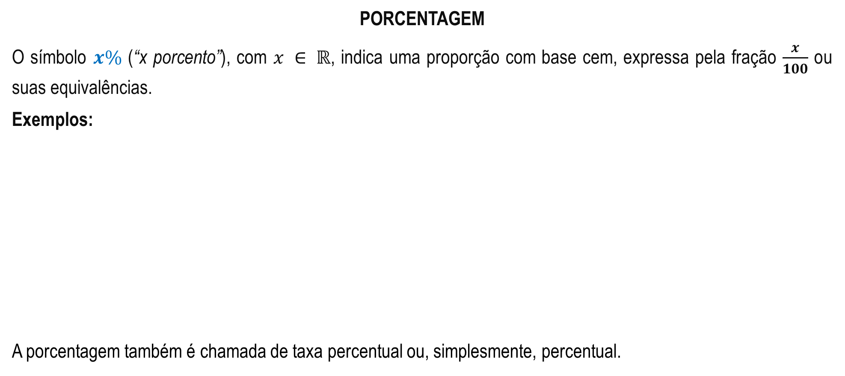
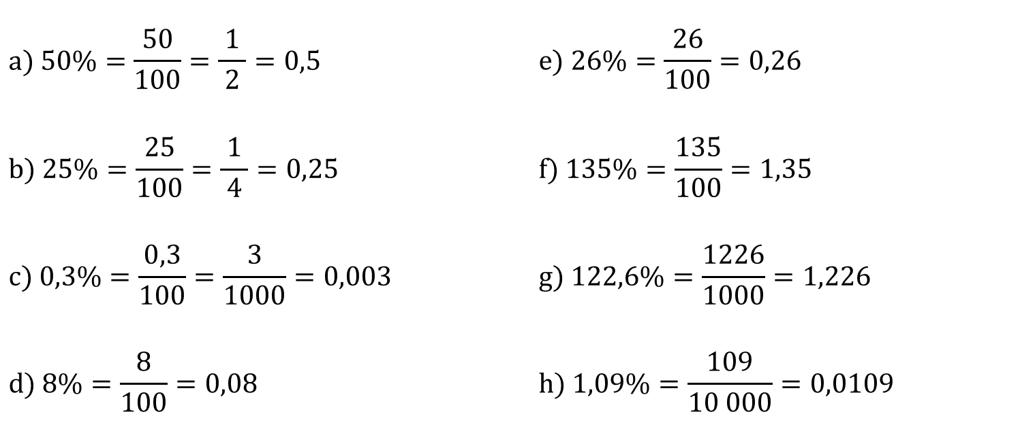
PORCENTAGEM
O símbolo $x\%$ (“x porcento”), com $x ∈ ℝ$, indica uma proporção com base cem, expressa pela fração $\frac{x}{100}$ ou suas equivalências.
Exemplos:
A porcentagem também é chamada de taxa percentual ou, simplesmente, percentual.
$$a) 50\%=\frac{50}{100}=\frac{1}{ 2 }=0,5$$ | $$e) 26\%=\frac{26}{100}=0,26$$
$$b) 25\%=\frac{25}{100}=\frac{1}{ 4 }=0,25$$ | $$f) 135\%=\frac{135}{100}=1,35$$
$$c) 0,3\%=\frac{0,3}{100}=\frac{3}{1000}=0,003$$ | $$g) 122,6\%=\frac{1226}{1000}=1,226$$
$$d) 8\%=\frac{8}{100}=0,08$$ | $$h) 1,09\%=\frac{109}{10 000}=0,0109$$

Slide 3

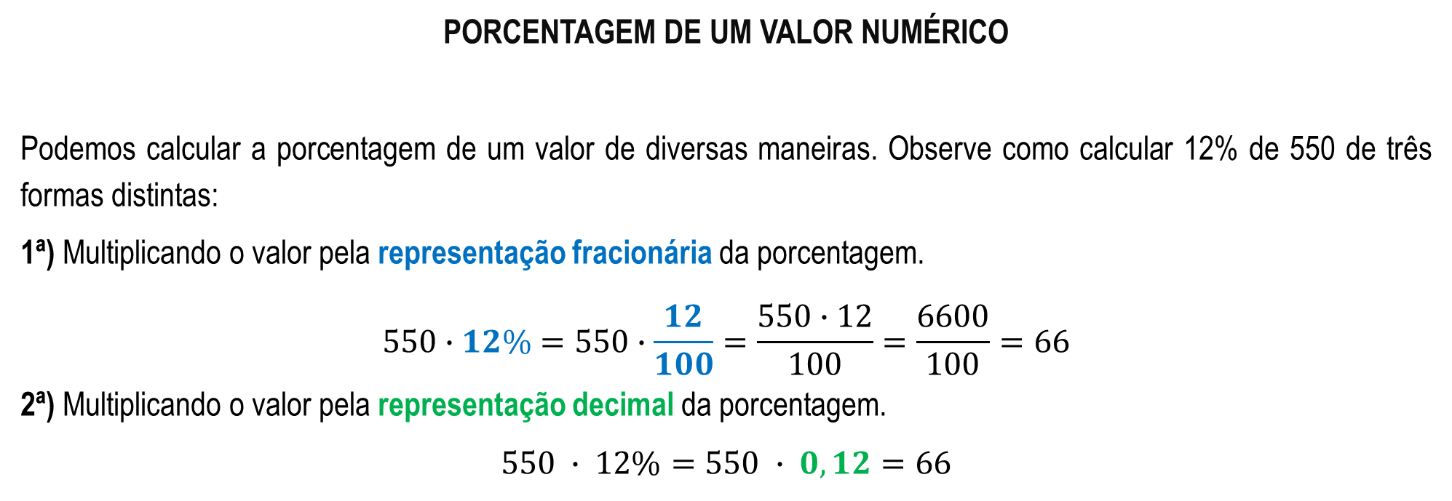
PORCENTAGEM DE UM VALOR NUMÉRICO
Podemos calcular a porcentagem de um valor de diversas maneiras. Observe como calcular 12% de 550 de três formas distintas:
1ª) Multiplicando o valor pela representação fracionária da porcentagem.
$$550∙12\%=550∙\frac{12}{100}=\frac{550∙12}{100}=\frac{6600}{100}=66$$
2ª) Multiplicando o valor pela representação decimal da porcentagem.
$$550 ∙ 12\%=550 ∙ 0,12=66$$

Slide 4

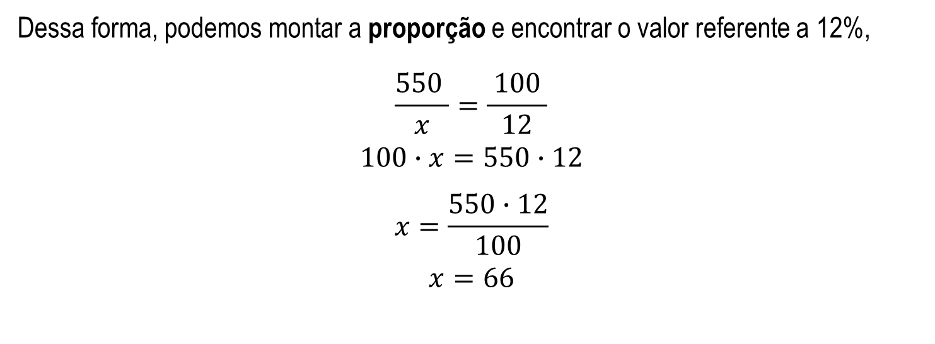
3ª) Utilizando a regra de três.
Organizando os valores, temos o seguinte quadro:
Dessa forma, podemos montar a proporção e encontrar o valor referente a 12%,
$$\frac{550 }{x}=\frac{ 100 }{12}$$
$$100∙x=550∙12$$
$$x=\frac{550∙12}{100}$$
$$x=66$$

Slide 5

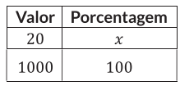
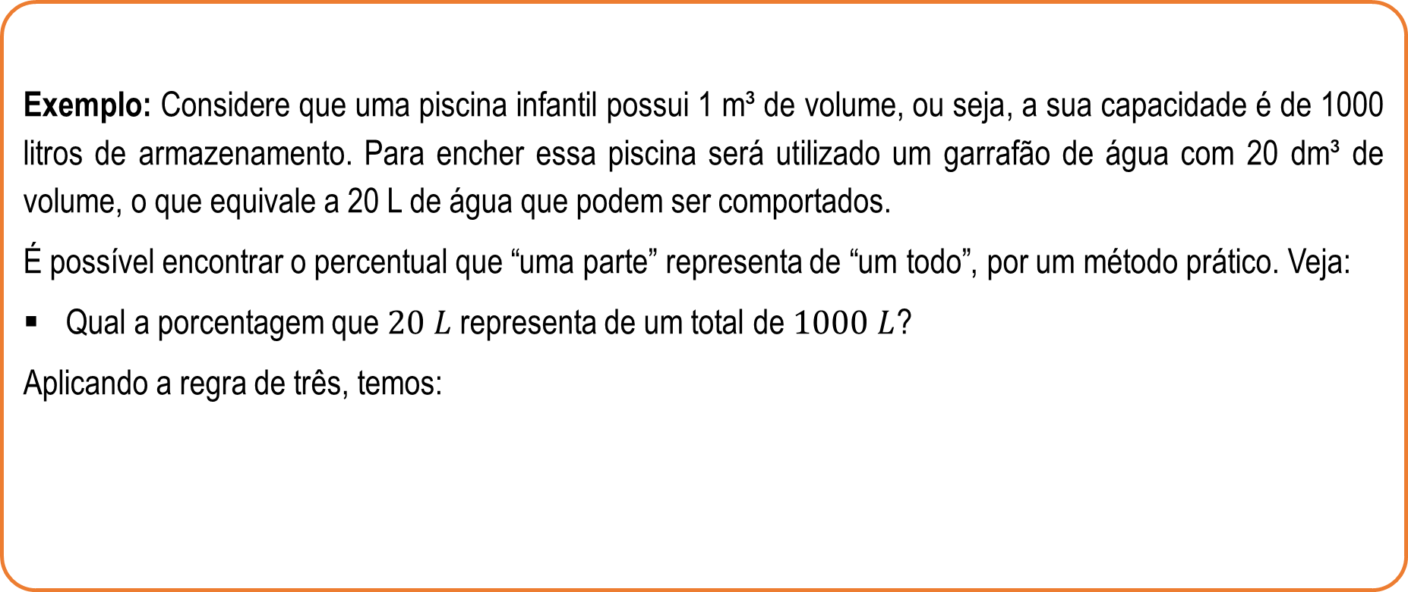
Exemplo: Considere que uma piscina infantil possui 1 m³ de volume, ou seja, a sua capacidade é de 1000 litros de armazenamento. Para encher essa piscina será utilizado um garrafão de água com 20 dm³ de volume, o que equivale a 20 L de água que podem ser comportados.
É possível encontrar o percentual que “uma parte” representa de “um todo”, por um método prático. Veja:
Qual a porcentagem que $20 L$ representa de um total de $1000 L$?
Aplicando a regra de três, temos:

Slide 6
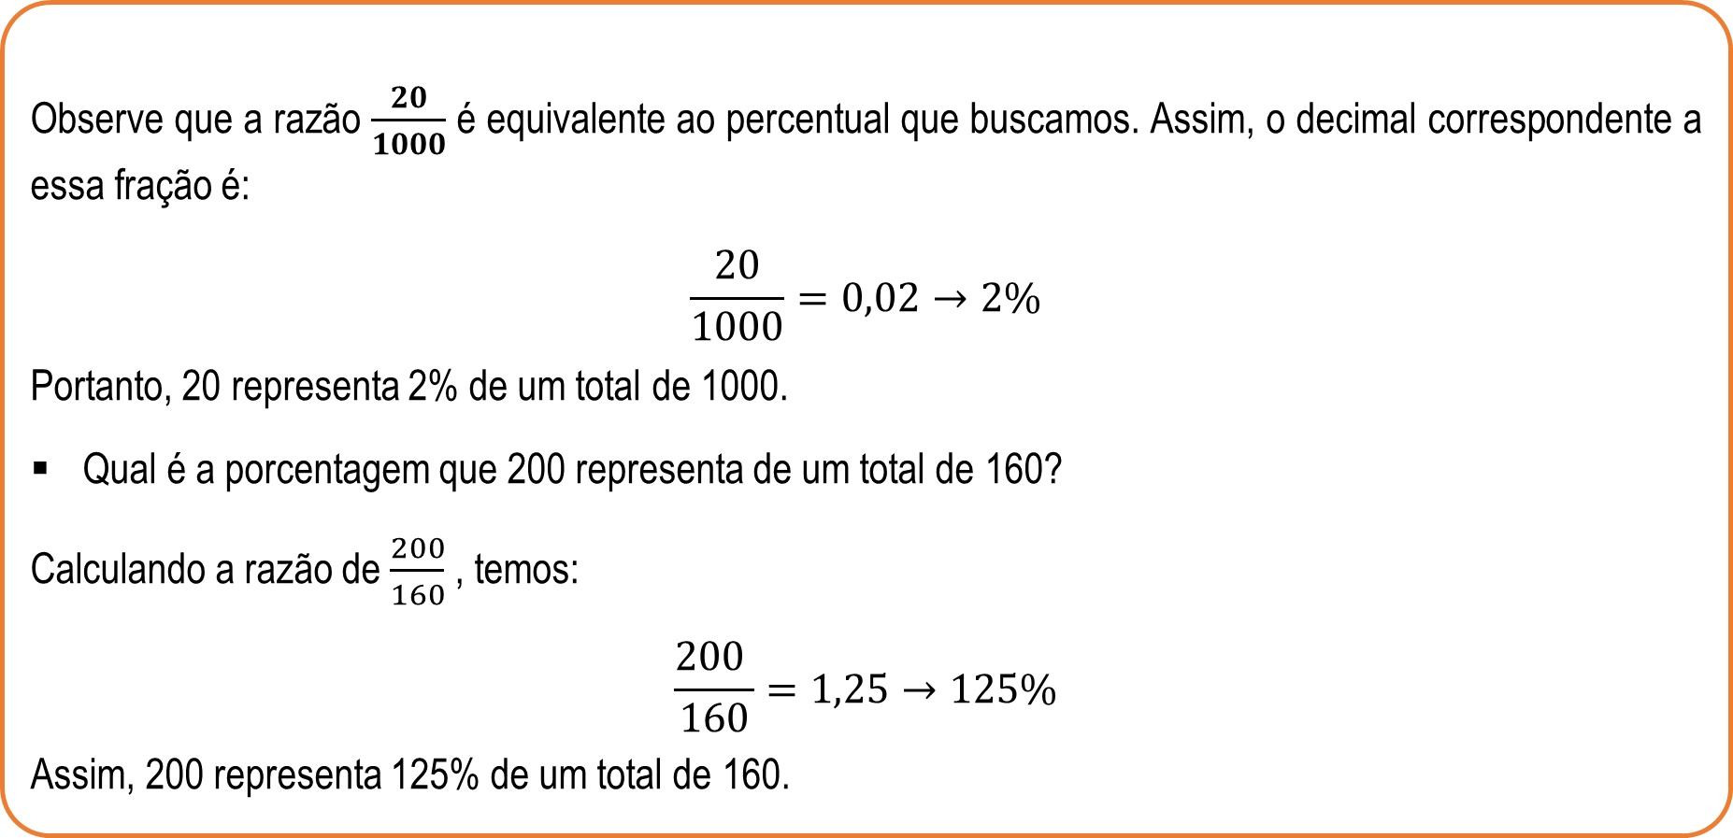
Observe que a razão $\frac{20}{1000}$ é equivalente ao percentual que buscamos. Assim, o decimal correspondente a essa fração é:
$$\frac{20}{1000}=0,02→2\%$$
Portanto, 20 representa 2% de um total de 1000.
Qual é a porcentagem que 200 representa de um total de 160?
Calculando a razão de $\frac{200}{160}$ , temos:
$$\frac{200 }{160}=1,25→125\%$$
Assim, 200 representa 125% de um total de 160.

Slide 7
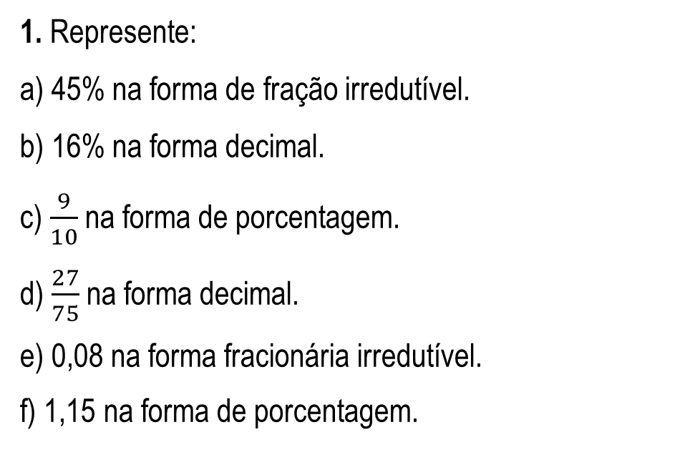
2. Calcule o valor correspondente a cada porcentagem a seguir:
a) 15% de 300
b) 45% de 800
c) 35% de 160
d) 60% de 105
e) 70% de 80
f) 40% de 90
g) 115% de 80
h) 36% de 250
1. Represente:
a) 45% na forma de fração irredutível.
b) 16% na forma decimal.
c) $\frac{9}{10}$ na forma de porcentagem.
d) $\frac{27}{75}$ na forma decimal.
e) 0,08 na forma fracionária irredutível.
f) 1,15 na forma de porcentagem.

Slide 8
3. Determine a taxa percentual que o primeiro número representa em relação ao segundo e complete as lacunas corretamente:
a) 60 é __________% de 300.
b) 36 é __________% de 80.
c) 45 é __________% de 180.
d) 84 é __________% de 4200.
5. Resolva as situações-problema a seguir:
a) Um trabalhador recebeu um bônus salarial correspondente a 25% de seu salário mensal de R$ 1800,00. Qual é o valor desse bônus em reais?
b) Durante uma corrida de rua, um atleta já percorreu 3600 metros, o que corresponde a 40% do percurso total da prova. Qual é a distância total, em metros, dessa corrida?
c) Em uma pesquisa escolar, constatou-se que 18% dos alunos praticam natação, o que representa exatamente 108 alunos. Quantos alunos há ao todo nessa escola?
4. Um produto eletroeletrônico que custava R$ 120,00 sofreu um reajuste de preço e passou a custar R$ 150,00. Qual foi o percentual de aumento aplicado sobre o preço desse produto?

Slide 9
6. Ao fazer um simulado em sua escola, Fred acertou 7 das 10 primeiras questões, além de acertar três quartos das questões restantes do simulado, contabilizando mais 30 acertos.
Qual é o percentual de acerto de Fred nesse simulado?
(A) 52,5%
(B) 70,0%
(C) 74,0%
(D) 77,5%
(E) 95,0%
7. Em 2025, um centro esportivo registrou a matrícula de 250 novos clientes. Para o ano de 2026, com a inauguração de novas modalidades de treinamento, a direção estima um aumento de 18% no número de novos clientes em relação ao ano anterior.
Caso essa previsão se confirme, qual será o total de novos clientes matriculados nesse centro esportivo em 2026?

Slide 10
8. (UFSM-RS) A prefeitura, responsável pela iluminação pública de uma cidade, trocou 40% das luminárias por outras mais eficientes. Decorrido um ano da troca, verificou que 2% das novas luminárias e 6% das luminárias antigas apresentaram defeito.
Qual é a porcentagem das luminárias da cidade que apresentaram defeito nesse período?
(A) 3,2%
(B) 4,4%
(C) 5,6%
(D) 6,8%
(E) 8,0%

Slide 11
9. O ingresso para uma exposição interativa de ciências custava R$ 90,00. No mês de férias, a organização aplicou um reajuste de 20% sobre o valor inicial.
Qual foi o valor do aumento, em reais, no preço do ingresso dessa exposição?
(A) 18,00
(B) 20,00
(C) 72,00
(D) 108,00
(E) 180,00
10. Em uma loja de artigos esportivos, um tênis de corrida cujo preço original era R$ 2000,00 entrou em liquidação e passou a ser vendido por R$ 1500,00 à vista.
Qual foi o percentual de desconto concedido nessa liquidação?
(A) 10%
(B) 15%
(C) 20%
(D) 25%
(E) 50%

Slide 12

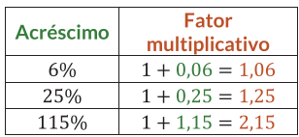
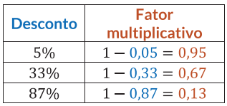
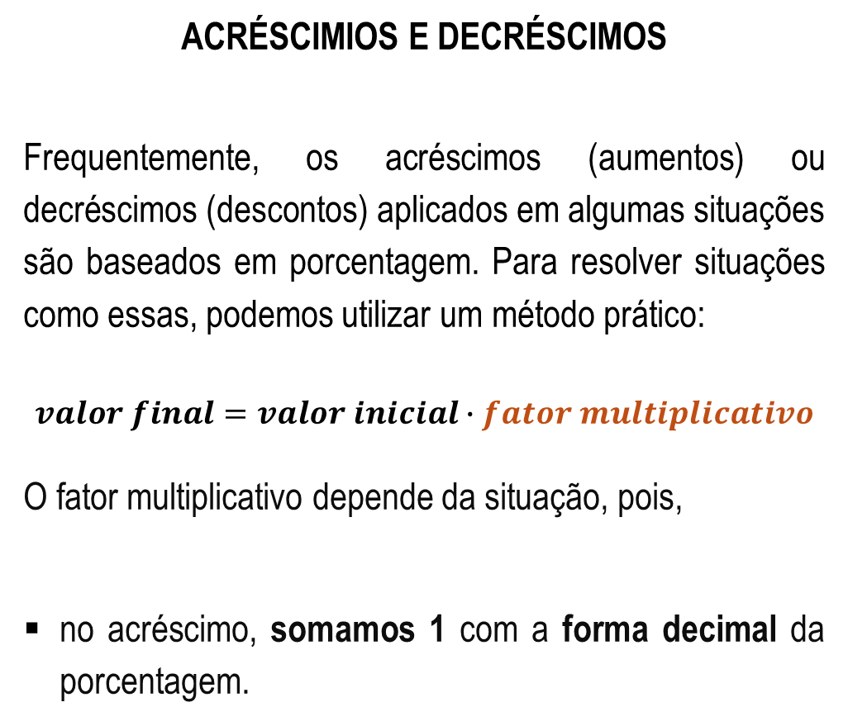
ACRÉSCIMIOS E DECRÉSCIMOS
Frequentemente, os acréscimos (aumentos) ou decréscimos (descontos) aplicados em algumas situações são baseados em porcentagem. Para resolver situações como essas, podemos utilizar um método prático:
$$valor final=valor inicial∙fator multiplicativo$$
O fator multiplicativo depende da situação, pois,
no acréscimo, somamos 1 com a forma decimal da porcentagem.
no decréscimo, subtraímos 1 com a forma decimal da porcentagem.

Slide 13
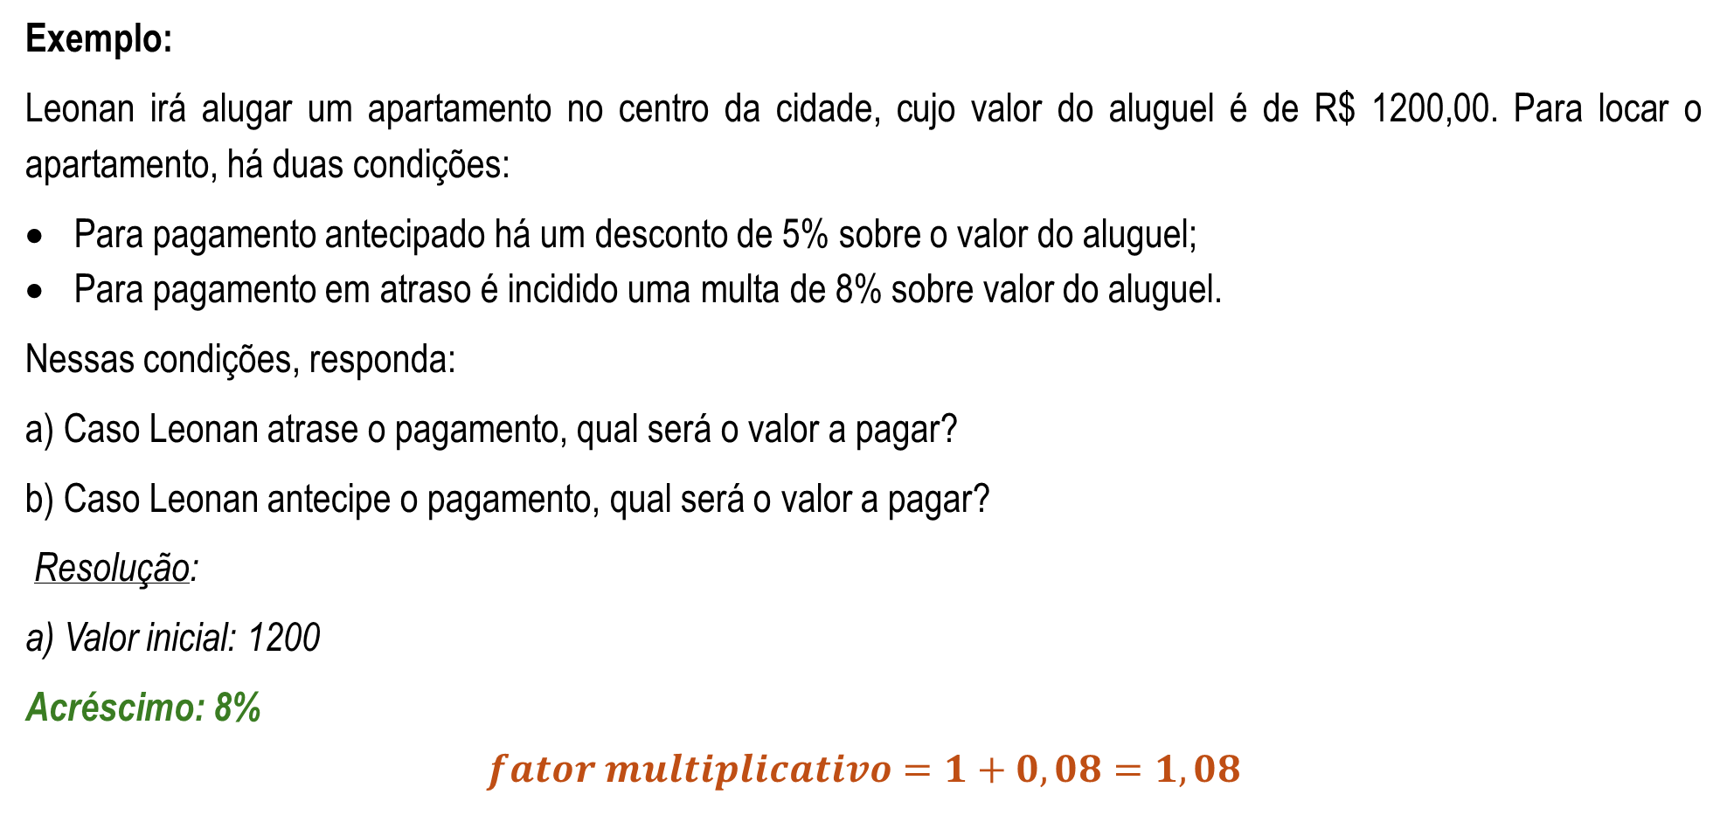
Exemplo:
Leonan irá alugar um apartamento no centro da cidade, cujo valor do aluguel é de R$ 1200,00. Para locar o apartamento, há duas condições:
Para pagamento antecipado há um desconto de 5% sobre o valor do aluguel;
Para pagamento em atraso é incidido uma multa de 8% sobre valor do aluguel.
Nessas condições, responda:
a) Caso Leonan atrase o pagamento, qual será o valor a pagar?
b) Caso Leonan antecipe o pagamento, qual será o valor a pagar?
Resolução:
a) Valor inicial: 1200
Acréscimo: 8%
$$fator multiplicativo=1+0,08=1,08$$

Slide 14
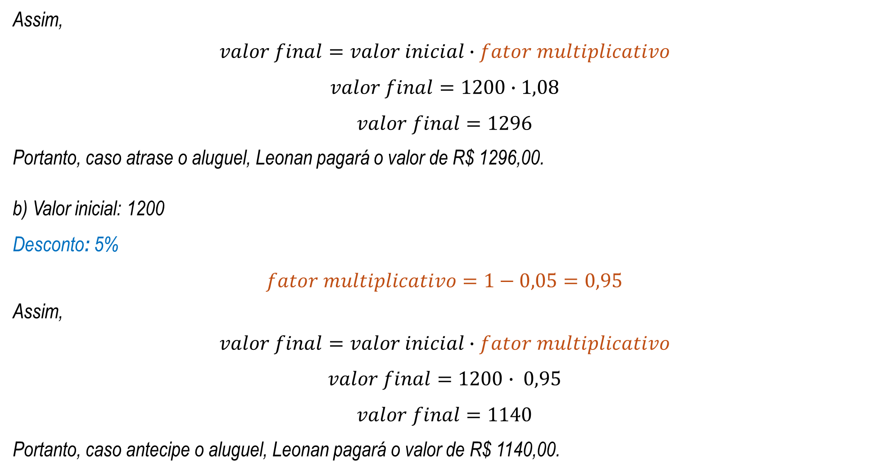
Assim,
$$valor final=valor inicial∙fator multiplicativo$$
$$valor final=1200∙1,08$$
$$valor final=1296$$
Portanto, caso atrase o aluguel, Leonan pagará o valor de R$ 1296,00.
b) Valor inicial: 1200
Desconto: 5%
$$fator multiplicativo=1−0,05=0,95$$
Assim,
$$valor final=valor inicial∙fator multiplicativo$$
$$valor final=1200∙ 0,95$$
$$valor final=1140$$
Portanto, caso antecipe o aluguel, Leonan pagará o valor de R$ 1140,00.

Slide 15
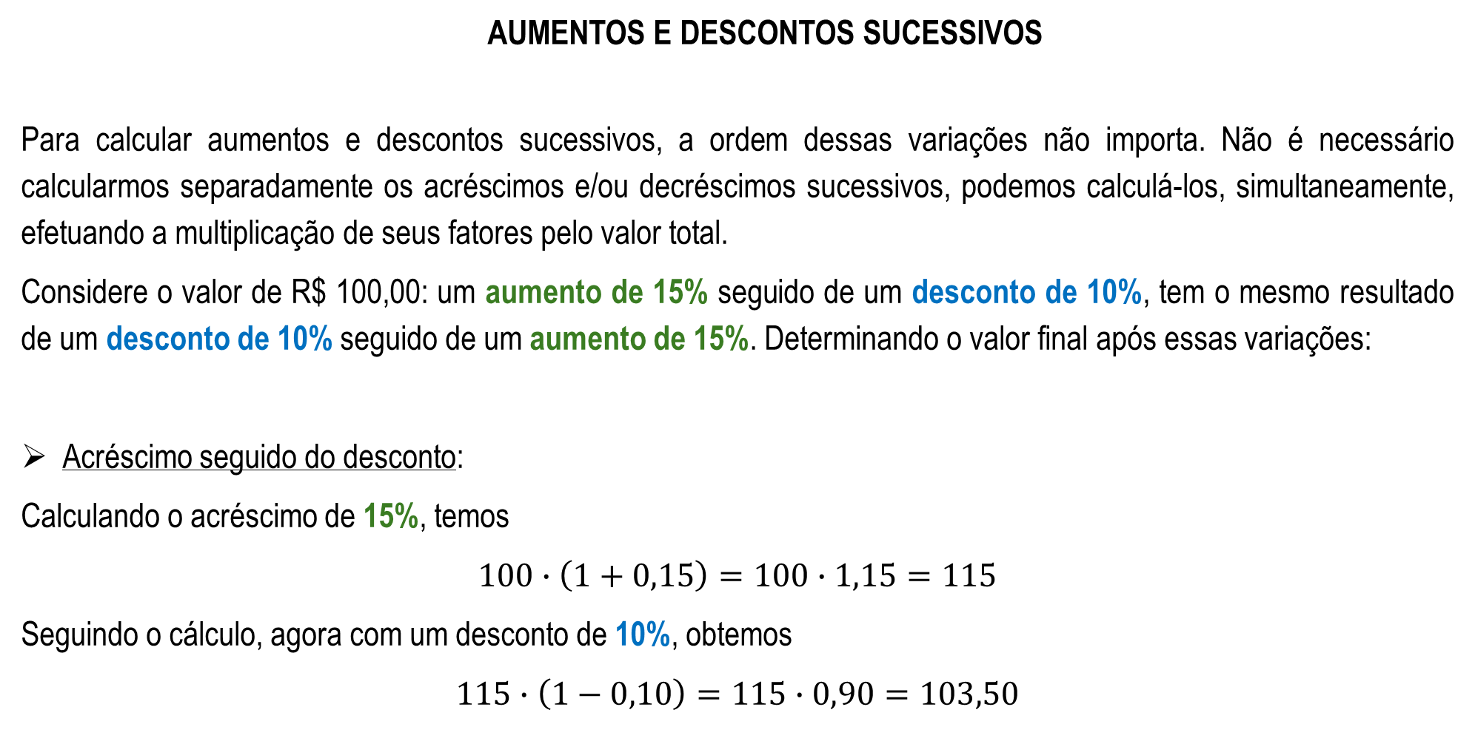
AUMENTOS E DESCONTOS SUCESSIVOS
Para calcular aumentos e descontos sucessivos, a ordem dessas variações não importa. Não é necessário calcularmos separadamente os acréscimos e/ou decréscimos sucessivos, podemos calculá-los, simultaneamente, efetuando a multiplicação de seus fatores pelo valor total.
Considere o valor de R$ 100,00: um aumento de 15% seguido de um desconto de 10%, tem o mesmo resultado de um desconto de 10% seguido de um aumento de 15%. Determinando o valor final após essas variações:
Acréscimo seguido do desconto:
Calculando o acréscimo de 15%, temos
$$100∙\left(1+0,15\right)=100∙1,15=115$$
Seguindo o cálculo, agora com um desconto de 10%, obtemos
$$115∙\left(1−0,10\right)=115∙0,90=103,50$$

Slide 16
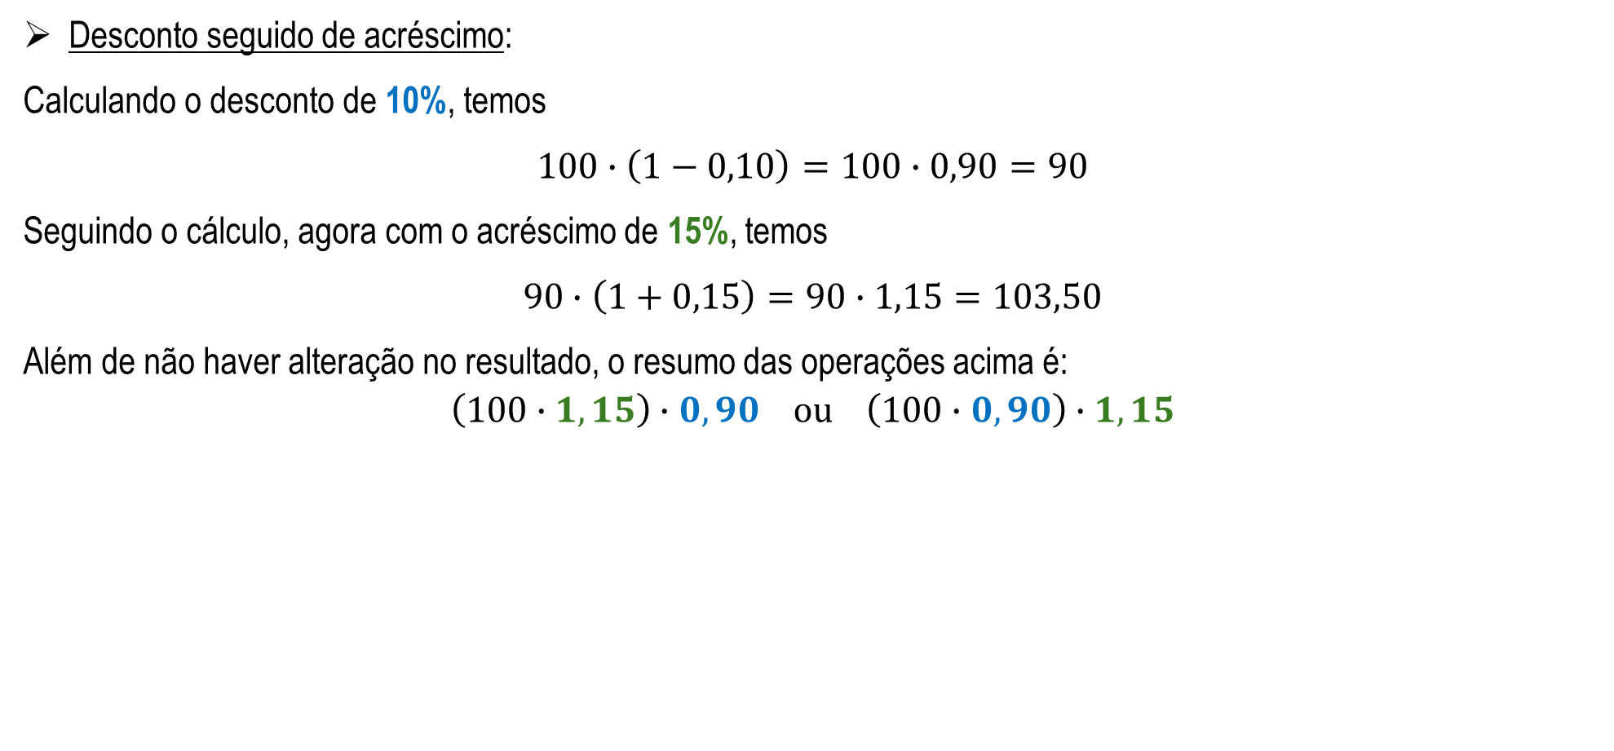
Desconto seguido de acréscimo:
Calculando o desconto de 10%, temos
$$100∙\left(1−0,10\right)=100∙0,90=90$$
Seguindo o cálculo, agora com o acréscimo de 15%, temos
$$90∙\left(1+0,15\right)=90∙1,15=103,50$$
Além de não haver alteração no resultado, o resumo das operações acima é:
$$\left(100∙1,15\right)∙0,90 ou \left(100∙0,90\right)∙1,15$$

Slide 17
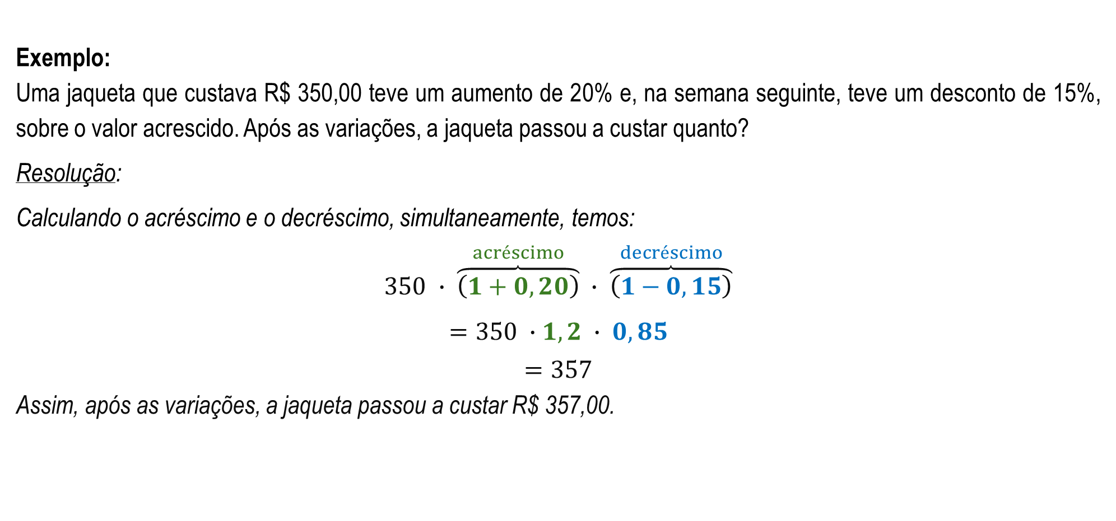
Exemplo:
Uma jaqueta que custava R$ 350,00 teve um aumento de 20% e, na semana seguinte, teve um desconto de 15%, sobre o valor acrescido. Após as variações, a jaqueta passou a custar quanto?
Resolução:
Calculando o acréscimo e o decréscimo, simultaneamente, temos:
$$350 ∙ \overset{acréscimo}{\overbrace{\left(1+0,20\right)}} ∙ \overset{decréscimo}{\overbrace{\left(1−0,15\right)}}$$
$$=350 ∙1,2 ∙ 0,85$$
$$=357$$
Assim, após as variações, a jaqueta passou a custar R$ 357,00.

Slide 18
11. Uma jaqueta de frio que custava R$ 160,00 sofreu um reajuste de 15% em seu valor inicial devido à mudança de estação. Qual passou a ser o novo preço dessa jaqueta após esse aumento?
12. Mariana comprou um casaco cujo preço anunciado na vitrine de uma loja era de R$ 350,00. Ao efetuar o pagamento à vista no caixa, ela recebeu um desconto de R$ 42,00 sobre o valor original.
Com base nessas informações, responda:
a) Quantos reais Mariana pagou pelo casaco?
b) Qual foi o percentual de desconto concedido a Mariana nessa compra à vista?
c) Se a loja estivesse oferecendo um desconto de 20% para pagamentos via PIX, quantos reais Mariana pagaria pelo casaco?

Slide 19
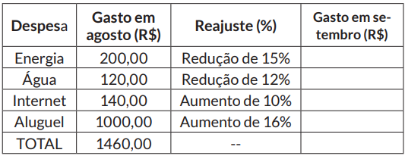
13. Nilton planeja seus gastos em uma planilha para controlá-los melhor. Ele registrou os gastos do mês de agosto e, como já sabia qual seria o reajuste de cada despesa, registrou uma previsão de gastos para o mês de setembro.
Determine a previsão dos gastos de Nilton no mês de setembro, de acordo com os reajustes indicados.
14. (ENEM 2024 – PPL/Reaplicação) Num dia de promoção, um supermercado propõe dar desconto em um produto e, mantendo fixo o preço da unidade, apresenta ao consumidor as seguintes propostas:
opção 1: pague 8 e leve 9 unidades;
opção 2: leve 8 e pague 7 unidades.
Um consumidor quer escolher a opção que lhe oferecerá o maior desconto percentual.
A opção que oferece o maior desconto, e o percentual desse desconto é
(A) opção 1, com 8,88% de desconto.
(B) opção 1, com 11,11% de desconto.
(C) opção 1, com 12,50% de desconto.
(D) opção 2, com 12,50% de desconto.
(E) opção 2, com 14,28% de desconto.

Slide 20
15. O preço de um tênis de corrida na Loja A custa R$ 36,00 a mais do que na Loja B. Para equiparar a oferta do concorrente, o gerente da Loja A lançou uma promoção concedendo um desconto de 18% no valor desse tênis, fazendo com que ele passasse a custar exatamente o mesmo preço cobrado pela Loja B.
Com base nessas informações, qual é o valor cobrado por esse tênis na Loja B?

Slide 21
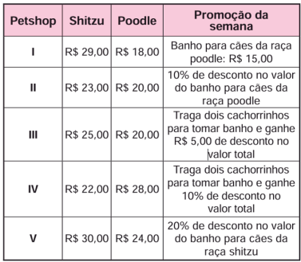
16. (ENEM 2024 – PPL/Reaplicação) O dono de dois cachorrinhos, um shitzu e um poodle, fez uma pesquisa na internet sobre preços de banho para seus cães em cinco lojas próximas à sua casa. Ele pretendia levar os dois cachorrinhos a um mesmo petshop naquela semana para tomar banho.
O local escolhido foi o que apresentou o menor preço para o banho dos dois cachorrinhos.
O petshop escolhido foi o
(A) I. (B) II. (C) III. (D) IV. (E) V.

Slide 22
17. Cauê contraiu um empréstimo emergencial no valor de R$ 1200,00 em seu banco digital. As condições contratadas para o pagamento foram:
I. Quitação em parcela única;
II. Incidência de juros compostos (aumentos sucessivos) de 5% por mês de atraso sobre o saldo devedor acumulado.
Por conta de um imprevisto financeiro, Cauê efetuou o pagamento quitando a dívida exatamente 2 meses após o prazo de vencimento.
O valor total pago por Cauê para quitar esse empréstimo foi de
(A) R$ 1320,00
(B) R$ 1323,00
(C) R$ 1326,00
(D) R$ 1380,00
(E) R$ 2646,00
18. Geovanna percebeu que determinada mercadoria teve seu preço elevado em 18%. Ao chegar à loja, ela conseguiu com o gerente, um desconto de 10%. Mesmo assim, ela pagou R$ 161,20 a mais do que o valor original. Qual era o preço original da mercadoria?

Slide 23
19. Carol investiu R$ 100,00 em uma aplicação financeira no seu banco digital. Ela observou que, a cada mês que esse valor permanecesse aplicado, haveria um aumento de 2% em relação ao mês anterior.
Qual é o valor que Carol terá ao final do quarto mês?
(A) R$ 100,80
(B) R$ 108,00
(C) R$ 108,24
(D) R$ 108,80
(E) R$ 109,24

Slide 24

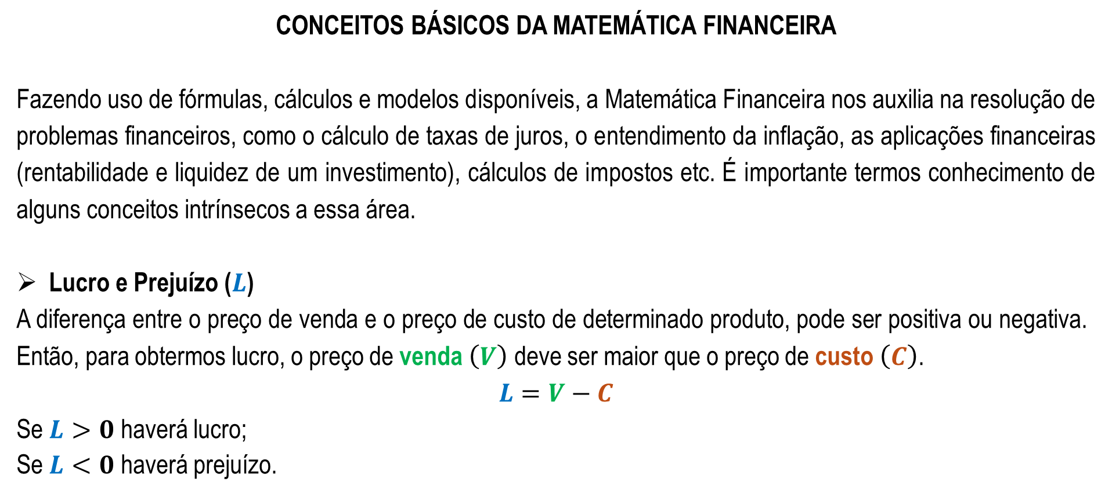
CONCEITOS BÁSICOS DA MATEMÁTICA FINANCEIRA
Fazendo uso de fórmulas, cálculos e modelos disponíveis, a Matemática Financeira nos auxilia na resolução de problemas financeiros, como o cálculo de taxas de juros, o entendimento da inflação, as aplicações financeiras (rentabilidade e liquidez de um investimento), cálculos de impostos etc. É importante termos conhecimento de alguns conceitos intrínsecos a essa área.
Lucro e Prejuízo ($L$)
A diferença entre o preço de venda e o preço de custo de determinado produto, pode ser positiva ou negativa. Então, para obtermos lucro, o preço de venda $\left(V\right)$ deve ser maior que o preço de custo $\left(C\right)$.
$$L=V−C$$
Se $L>0$ haverá lucro;
Se $L<0$ haverá prejuízo.

Slide 25
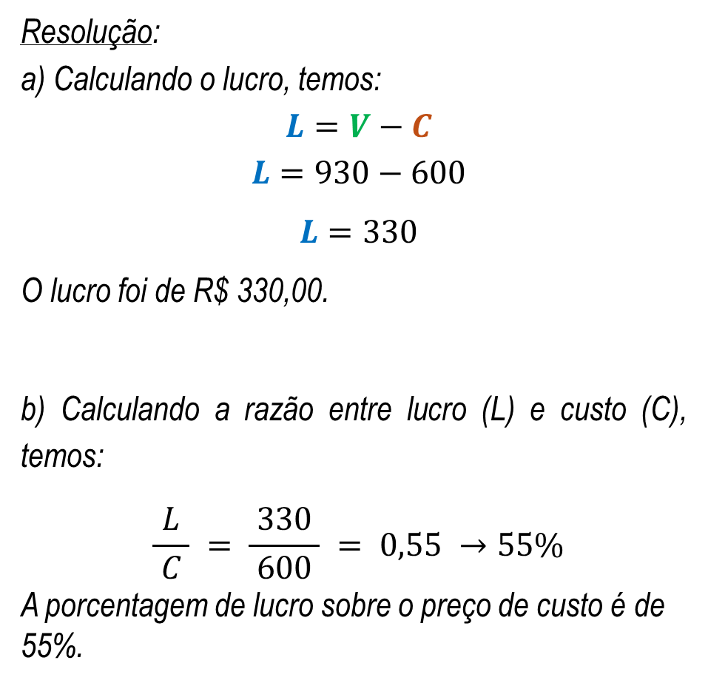
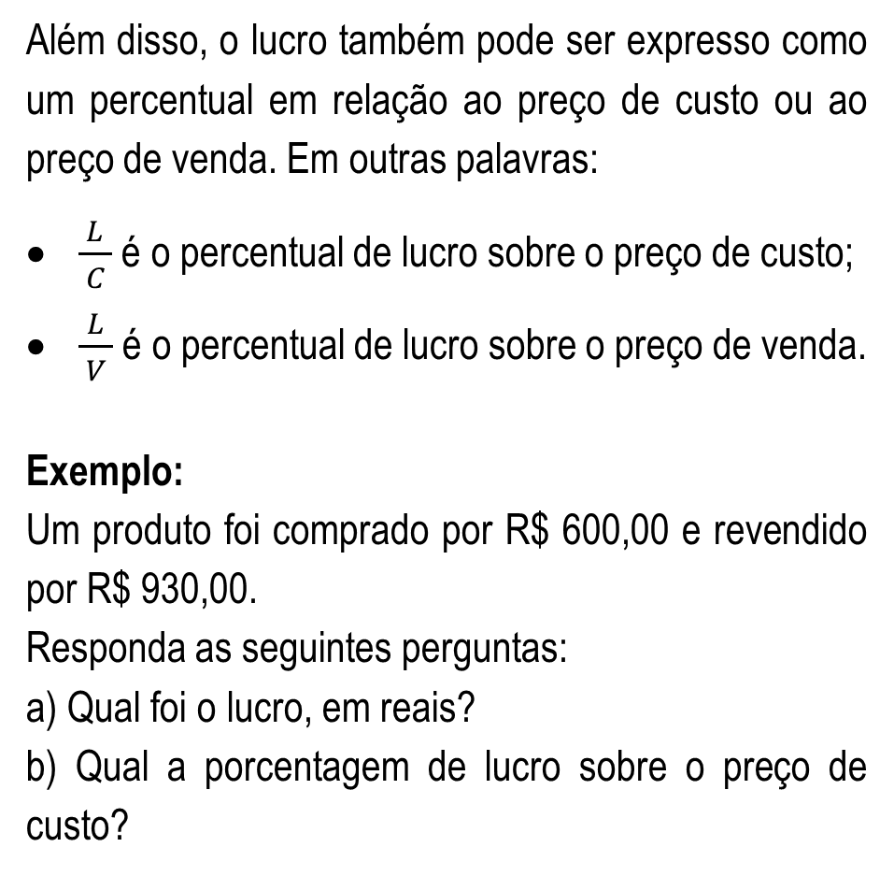
Além disso, o lucro também pode ser expresso como um percentual em relação ao preço de custo ou ao preço de venda. Em outras palavras:
$\frac{L}{ C }$ é o percentual de lucro sobre o preço de custo;
$\frac{L}{ V }$ é o percentual de lucro sobre o preço de venda.
Exemplo:
Um produto foi comprado por R$ 600,00 e revendido por R$ 930,00.
Responda as seguintes perguntas:
a) Qual foi o lucro, em reais?
b) Qual a porcentagem de lucro sobre o preço de custo?
Resolução:
a) Calculando o lucro, temos:
$$L=V−C$$
$$L=930−600$$
$$L=330$$
O lucro foi de R$ 330,00.
b) Calculando a razão entre lucro (L) e custo (C), temos:
$$\frac{L}{ C } = \frac{330}{ 600 } = 0,55 →55\%$$
A porcentagem de lucro sobre o preço de custo é de 55%.

Slide 26
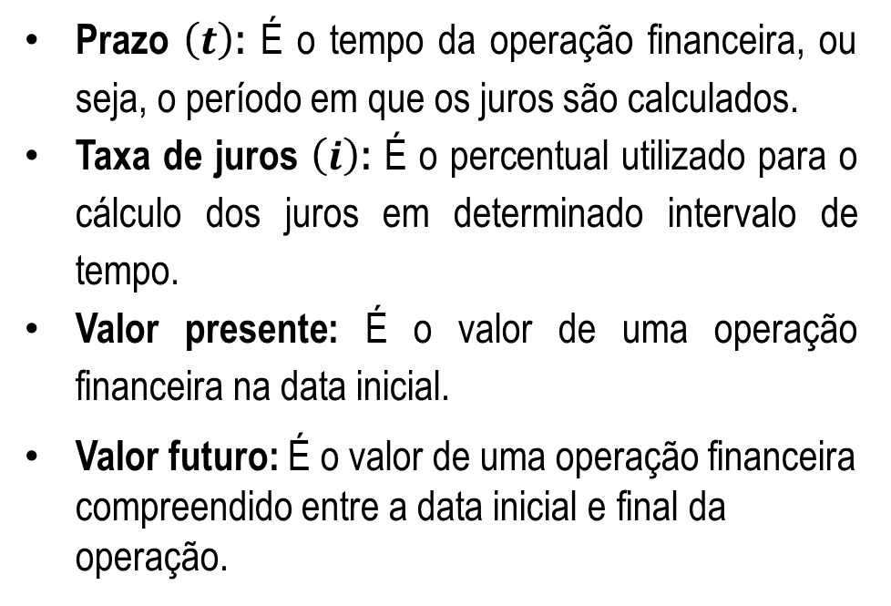
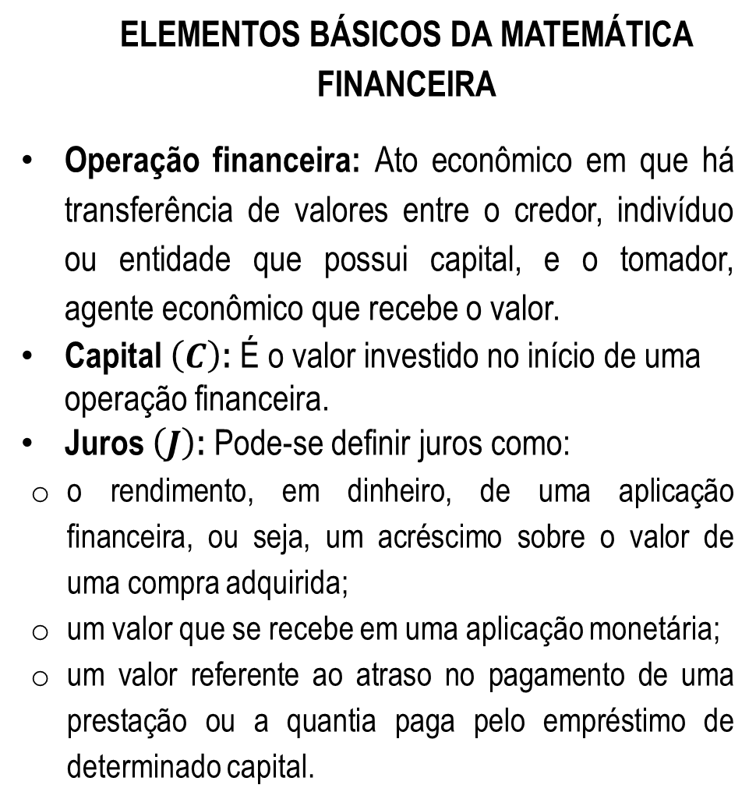
ELEMENTOS BÁSICOS DA MATEMÁTICA FINANCEIRA
Operação financeira: Ato econômico em que há transferência de valores entre o credor, indivíduo ou entidade que possui capital, e o tomador, agente econômico que recebe o valor.
Capital $\left(C\right)$: É o valor investido no início de uma operação financeira.
Juros $\left(J\right)$: Pode-se definir juros como:
  o rendimento, em dinheiro, de uma aplicação financeira, ou seja, um acréscimo sobre o valor de uma compra adquirida;
  um valor que se recebe em uma aplicação monetária;
  um valor referente ao atraso no pagamento de uma prestação ou a quantia paga pelo empréstimo de determinado capital.
Prazo $\left(t\right)$: É o tempo da operação financeira, ou seja, o período em que os juros são calculados.
Taxa de juros $\left(i\right)$: É o percentual utilizado para o cálculo dos juros em determinado intervalo de tempo.
Valor presente: É o valor de uma operação financeira na data inicial.
Valor futuro: É o valor de uma operação financeira compreendido entre a data inicial e final da operação.

Slide 27
20. Ao adquirir uma AirFryer por R$ 200,00, um comerciante pretende lucrar aplicando uma margem de aumento de 30% sobre o valor de custo. Sabendo disso, responda:
a) Qual será o valor do lucro, em reais, obtido por esse comerciante?
b) Caso o comerciante decida aplicar um novo aumento de 10% sobre o preço de venda obtido na alínea (a), qual passará a ser o valor final da AirFryer?
c) Considerando a alínea (b), qual será a margem de lucro percentual do novo preço sobre o valor de custo inicial de R$ 200,00?
21. Lucas comprou um automóvel por R$ 30 000,00, mas, após alguns meses, decidiu vendê-lo. Determine o preço de venda para que ele obtenha:
a) Um lucro de 12% sobre o preço de custo.
b) Um prejuízo de 10% sobre o preço de custo.

Slide 28
22. Um produto cujo preço é de R$ 560,00, é comercializado com uma margem de lucro de 20%, calculada sobre o preço de venda.
Qual é o preço de venda desse produto?
(A) R$ 448,00
(B) R$ 672,00
(C) R$ 700,00
(D) R$ 800,00
(E) R$ 1120,00
23. Fernanda comprou um veículo cujo preço promocional à vista era R$ 50 000,00. O vendedor ofereceu a opção de financiamento em 36 parcelas mensais e iguais de R$ 1800,00. Fernanda optou pelo financiamento. Nessas condições, determine:
a) Qual foi o valor total, em reais, pago por Fernanda ao término das 36 parcelas?
b) Qual foi a quantia total, em reais, paga apenas a título de juros nesse financiamento?
c) Qual foi o percentual de acréscimo total pago em relação ao valor à vista do veículo?

Slide 29
24. (ENEM 2024 – PPL/Reaplicação) Para reforçar sua renda familiar, uma pessoa inaugurou um estabelecimento que vende refrigerantes. Ela adquiriu um tipo de refrigerante para revenda no primeiro mês de funcionamento do estabelecimento. Foram compradas 20 caixas desse refrigerante, pagando R$ 18,00 a caixa, com 12 latas cada. Ao final desse mês, obteve R$ 600,00 de lucro com a venda de todas as latas.
No segundo mês, ela compra a mesma quantidade de latas de refrigerante comprada no primeiro mês, pelo mesmo preço, e decide aumentar o preço de venda de cada lata de refrigerante, de modo a aumentar o seu lucro em R$ 360,00 em relação ao lucro do mês anterior.
Qual será o novo preço de venda, em real, de cada lata de refrigerante?
(A) 1,50
(B) 2,40
(C) 3,00
(D) 4,00
(E) 5,50

Slide 30
25. Duas lojas de roupas vendem calças jeans de mesma marca e modelo pelo mesmo preço à vista. Porém, nas compras parceladas oferecem as seguintes condições:
Loja 1 – Entrada de 60% do valor e o restante em 30 dias, com 10% de juros sobre o saldo restante;
Loja 2 – Entrada de 40% do valor e o restante em 30 dias, com 8% de juros sobre o saldo restante.
Se o cliente decidir comprar parcelado, nessas condições, qual das lojas será mais vantajosa?
26. Um fabricante de chocolate cobrava R$ 50,00 por uma barra de 5 quilogramas. Recentemente o peso da barra foi reduzido para 4 quilogramas, mas seu preço continuou R$ 50,00.
Qual foi o aumento percentual do preço do chocolate por quilo desse fabricante?
(A) 2,5%
(B) 5,0%
(C) 12,5%
(D) 20,0%
(E) 25,0%

Slide 31

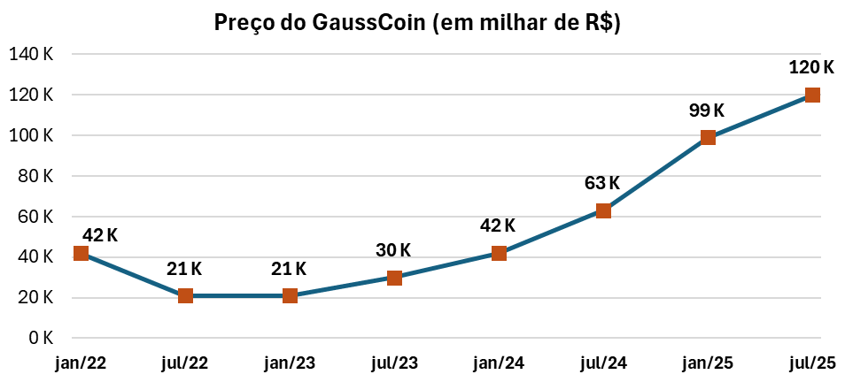
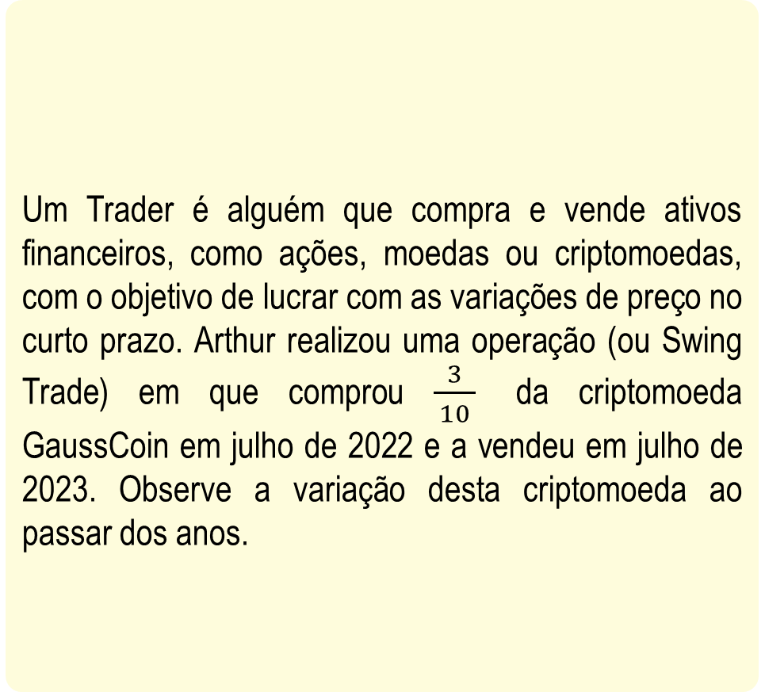
Responda:
a) Qual foi o lucro percentual de Arthur por esta operação? E quantos reais ele obteve?
b) Qual seria o resultado (lucro ou prejuízo) se ele vendesse em janeiro de 2023?
c) Qual seria o valor que Arthur obteria se vendesse essa criptomoeda em julho de 2024?
Um Trader é alguém que compra e vende ativos financeiros, como ações, moedas ou criptomoedas, com o objetivo de lucrar com as variações de preço no curto prazo. Arthur realizou uma operação (ou Swing Trade) em que comprou $\frac{3}{ 10 }$ da criptomoeda GaussCoin em julho de 2022 e a vendeu em julho de 2023. Observe a variação desta criptomoeda ao passar dos anos.
Prof. Samuel José Fraga
CE Dom Fernando I,
CRE Goiânia - Goiânia

Slide 32

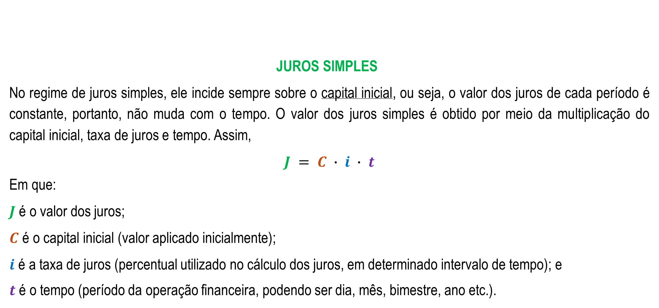
JUROS SIMPLES
No regime de juros simples, ele incide sempre sobre o capital inicial, ou seja, o valor dos juros de cada período é constante, portanto, não muda com o tempo. O valor dos juros simples é obtido por meio da multiplicação do capital inicial, taxa de juros e tempo. Assim,
$$J = C ∙ i ∙ t$$
Em que:
$J$ é o valor dos juros;
$C$ é o capital inicial (valor aplicado inicialmente);
$i$ é a taxa de juros (percentual utilizado no cálculo dos juros, em determinado intervalo de tempo); e
$t$ é o tempo (período da operação financeira, podendo ser dia, mês, bimestre, ano etc.).

Slide 33
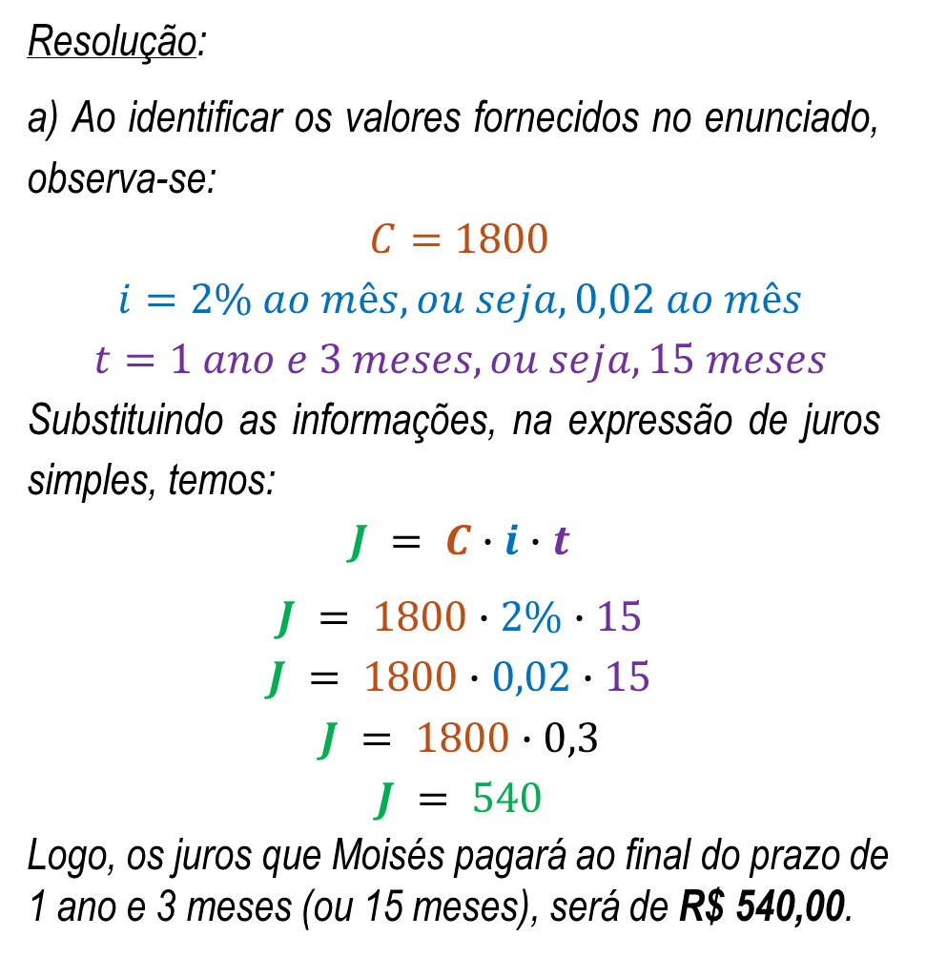
O juros simples é menos utilizado que o juros composto, mas é possível encontrá-lo em operações do nosso dia a dia, a exemplo temos os financiamentos, investimentos e outros tipos de empréstimos.
Exemplo:
Ao pegar emprestado R$ 1800,00 de seu primo, Moisés acordou que pagará uma taxa de 2% ao mês, no regime de juros simples, durante o prazo de 1 ano e 3 meses. Agora responda:
a) Qual será o valor dos juros ao final deste prazo?
b) Qual será o valor total a ser pago por Moisés?
c) Qual será o valor de cada parcela?
Resolução:
a) Ao identificar os valores fornecidos no enunciado, observa-se:
$$C=1800$$
$$i=2\% ao mês, ou seja, 0,02 ao mês$$
$$t=1 ano e 3 meses, ou seja, 15 meses$$
Substituindo as informações, na expressão de juros simples, temos:
$$J = C∙i∙t$$
$$J = 1800∙2\%∙15$$
$$J = 1800∙0,02∙15$$
$$J = 1800∙0,3$$
$$J = 540$$
Logo, os juros que Moisés pagará ao final do prazo de 1 ano e 3 meses (ou 15 meses), será de R$ 540,00.

Slide 34

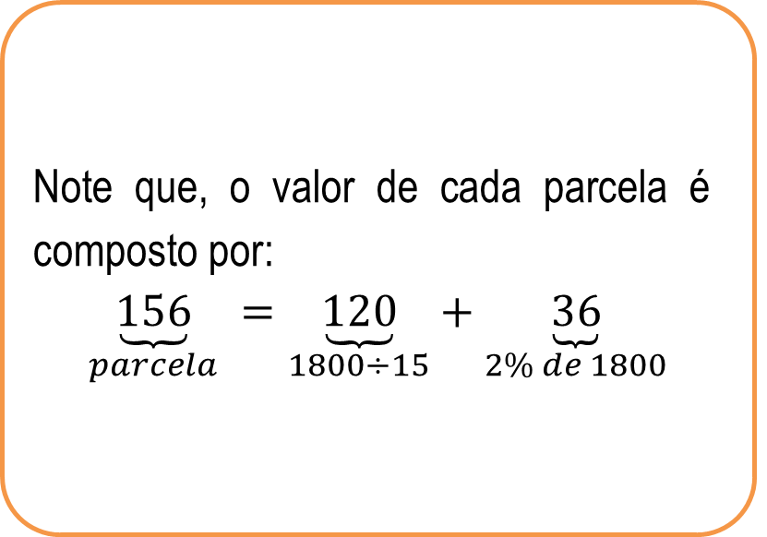
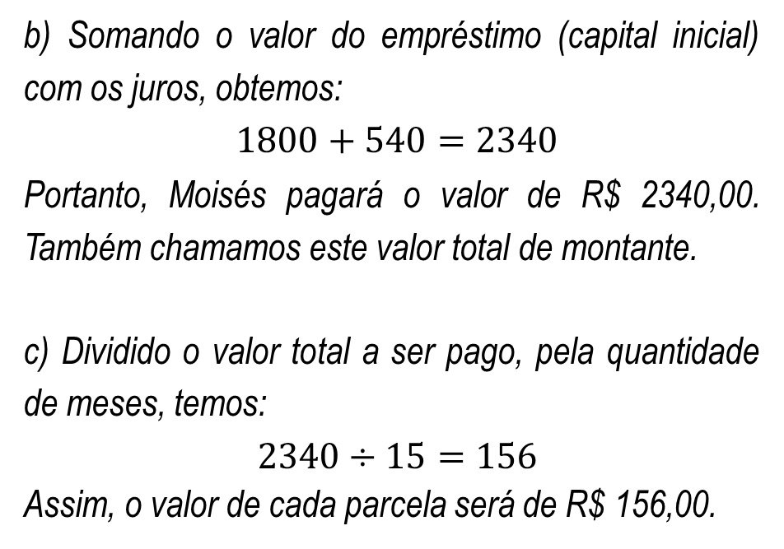
b) Somando o valor do empréstimo (capital inicial) com os juros, obtemos:
$$1800+540=2340$$
Portanto, Moisés pagará o valor de R$ 2340,00. Também chamamos este valor total de montante.
c) Dividido o valor total a ser pago, pela quantidade de meses, temos:
$$2340÷15=156$$
Assim, o valor de cada parcela será de R$ 156,00.
Note que, o valor de cada parcela é composto por:
$$\underset{parcela}{\underbrace{156}} =\underset{1800÷15}{\underbrace{120}}+\underset{2\% de 1800}{\underbrace{36}}$$

Slide 35
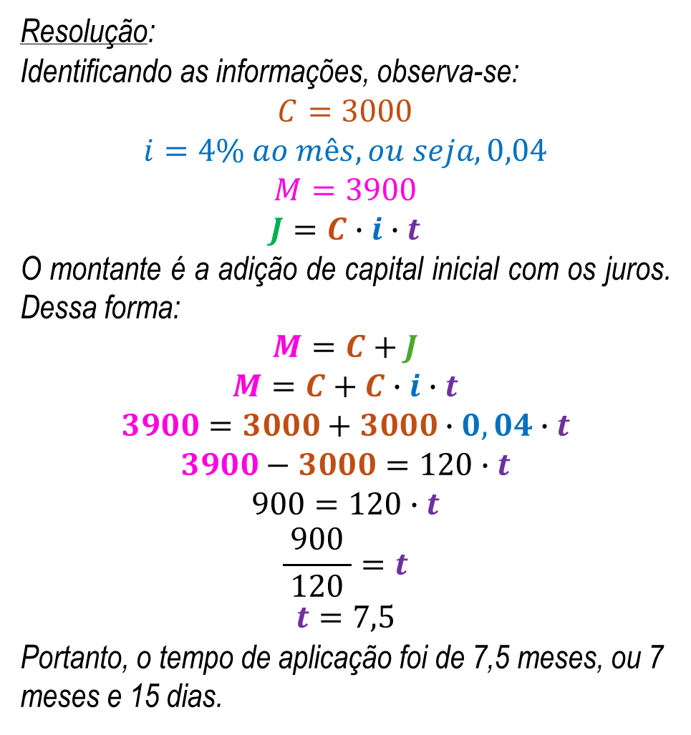
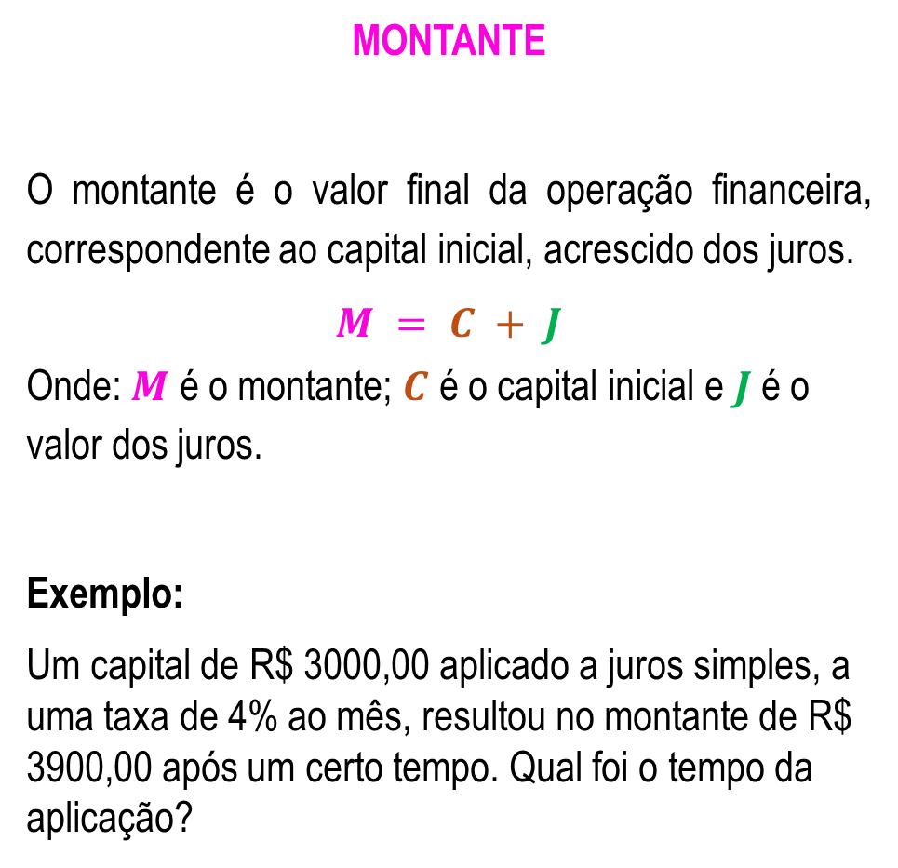
MONTANTE
O montante é o valor final da operação financeira, correspondente ao capital inicial, acrescido dos juros.
$$M = C + J$$
Onde: $M$ é o montante; $C$ é o capital inicial e $J$ é o valor dos juros.
Exemplo:
Um capital de R$ 3000,00 aplicado a juros simples, a uma taxa de 4% ao mês, resultou no montante de R$ 3900,00 após um certo tempo. Qual foi o tempo da aplicação?
Resolução:
Identificando as informações, observa-se:
$$C=3000$$
$$i=4\% ao mês, ou seja, 0,04$$
$$M=3900$$
$$J=C∙i∙t$$
O montante é a adição de capital inicial com os juros. Dessa forma:
$$M=C+J$$
$$M=C+C∙i∙t$$
$$3900=3000+3000∙0,04∙t$$
$$3900−3000=120∙t$$
$$900=120∙t$$
$$\frac{900}{ 120 }=t$$
$$t=7,5$$
Portanto, o tempo de aplicação foi de 7,5 meses, ou 7 meses e 15 dias.

Slide 36

Tempo e a Taxa de juros
Nas operações financeiras, existem algumas abreviações da taxa de juros ao longo de um período. Dentre elas:
Ao ano → a.a.
Ao mês → a.m.
Ao trimestre → a.t.
Além disso, o tempo de aplicação e a taxa de juros devem estar na mesma unidade de medida (ao ano, ao mês, ao bimestre etc.).
Importante lembrar que, o mês comercial possui 30 dias e o ano comercial 360 dias.

Slide 37
2. Um pequeno empreendedor aplicou uma quantia em um investimento de liquidez diária, que rende a uma taxa de juros simples de 4% ao mês. Ao final de um semestre, essa aplicação gerou exatamente R$ 1200,00 de juros para o investidor.
Qual foi o valor do capital inicial aplicado por esse empreendedor?
(A) R$ 1248,00
(B) R$ 1488,00
(C) R$ 3000,00
(D) R$ 5000,00
(E) R$ 30 000,00
1. Quanto renderá um capital de R$ 8000,00 aplicado a juros simples nas seguintes condições?
a) 5 meses, a uma taxa de 2% a.m.
b) 1,5 ano, a uma taxa de 2,5% a.m.
c) 3 meses, a uma taxa de 0,1% a.d.
d) 3 anos, a uma taxa de 1% a.t.

Slide 38
3. Gabriela aplicou um capital de R$ 900,00, a juros simples, em um título de renda fixa. Após 8 meses de aplicação, ela resgatou um montante de R$ 1116,00.
Qual foi a taxa mensal de juros simples desse fundo de investimento?
(A) 2,40% a.m.
(B) 3,00% a.m.
(C) 15,50% a.m.
(D) 24,00% a.m.
(E) 27,00% a.m.
4. Um investidor aplicou um capital inicial de R$ 1500,00 em um título de renda fixa remunerado a uma taxa 0,8% ao mês, sob o regime de juros simples. Ao final do período de investimento, ele resgatou um montante de R$ 2220,00.
Determine o tempo de duração dessa aplicação:
a) Em meses.
b) Em anos.

Slide 39
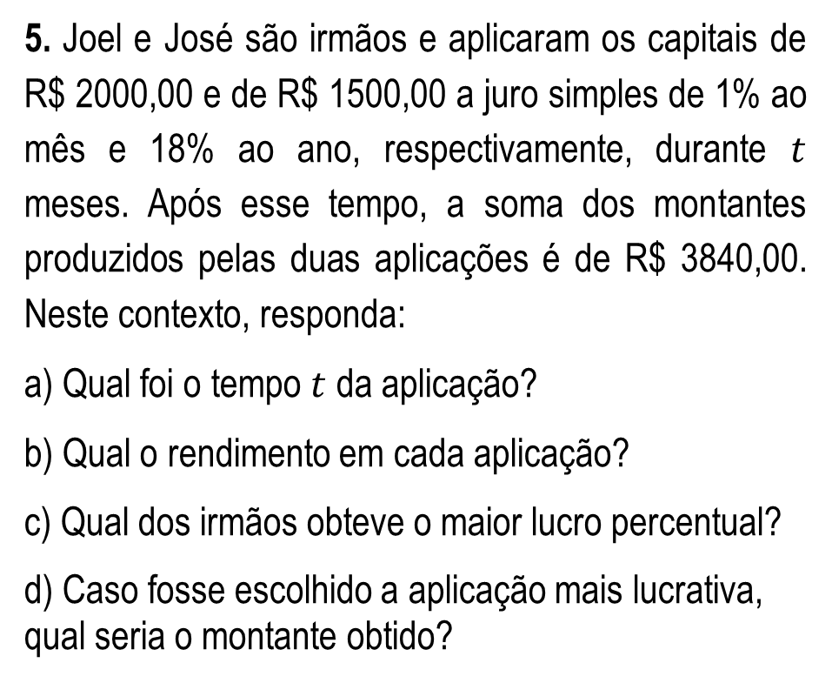
5. Joel e José são irmãos e aplicaram os capitais de R$ 2000,00 e de R$ 1500,00 a juro simples de 1% ao mês e 18% ao ano, respectivamente, durante $t$ meses. Após esse tempo, a soma dos montantes produzidos pelas duas aplicações é de R$ 3840,00. Neste contexto, responda:
a) Qual foi o tempo $t$ da aplicação?
b) Qual o rendimento em cada aplicação?
c) Qual dos irmãos obteve o maior lucro percentual?
d) Caso fosse escolhido a aplicação mais lucrativa, qual seria o montante obtido?
6. (UFOP-MG – Adaptado) José deposita, mensalmente, a quantia de 300 reais em um fundo, desde 1° de janeiro, a juros simples de 2% ao mês. Calcule o seu montante, no fim de um ano.

Slide 40
7. Um consumidor que acumulava uma dívida de R$ 2500,00 no limite rotativo do cartão de crédito não conseguiu efetuar o pagamento da fatura no prazo. Após 3 meses de atraso, o valor acumulado dessa dívida passou a ser de R$ 3850,00.
Considere que essa instituição financeira aplique a cobrança, na modalidade de juro simples, sobre o valor inicial da fatura atrasada.
Qual foi a taxa mensal de juros simples cobrada pelo cartão de crédito nessa operação?
(A) 12% a.m.
(B) 18% a.m.
(C) 27% a.m.
(D) 54% a.m.
(E) 135% a.m.

Slide 41
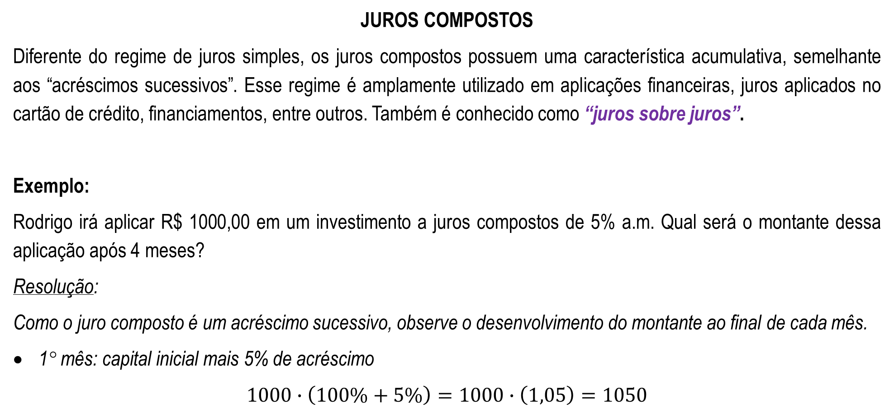
JUROS COMPOSTOS
Diferente do regime de juros simples, os juros compostos possuem uma característica acumulativa, semelhante aos “acréscimos sucessivos”. Esse regime é amplamente utilizado em aplicações financeiras, juros aplicados no cartão de crédito, financiamentos, entre outros. Também é conhecido como “juros sobre juros”.
Exemplo:
Rodrigo irá aplicar R$ 1000,00 em um investimento a juros compostos de 5% a.m. Qual será o montante dessa aplicação após 4 meses?
Resolução:
Como o juro composto é um acréscimo sucessivo, observe o desenvolvimento do montante ao final de cada mês.
1° mês: capital inicial mais 5% de acréscimo
$$1000∙\left(100\%+5\%\right)=1000∙\left(1,05\right)=1050$$

Slide 42
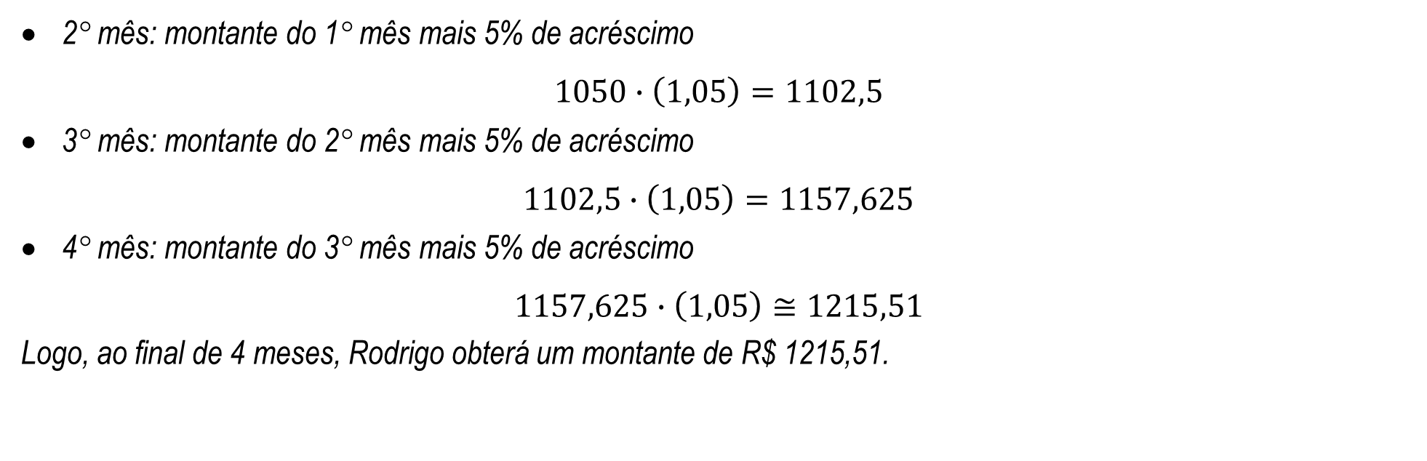
2° mês: montante do 1° mês mais 5% de acréscimo
$$1050∙\left(1,05\right)=1102,5$$
3° mês: montante do 2° mês mais 5% de acréscimo
$$1102,5∙\left(1,05\right)=1157,625$$
4° mês: montante do 3° mês mais 5% de acréscimo
$$1157,625∙\left(1,05\right)≅1215,51$$
Logo, ao final de 4 meses, Rodrigo obterá um montante de R$ 1215,51.

Slide 43
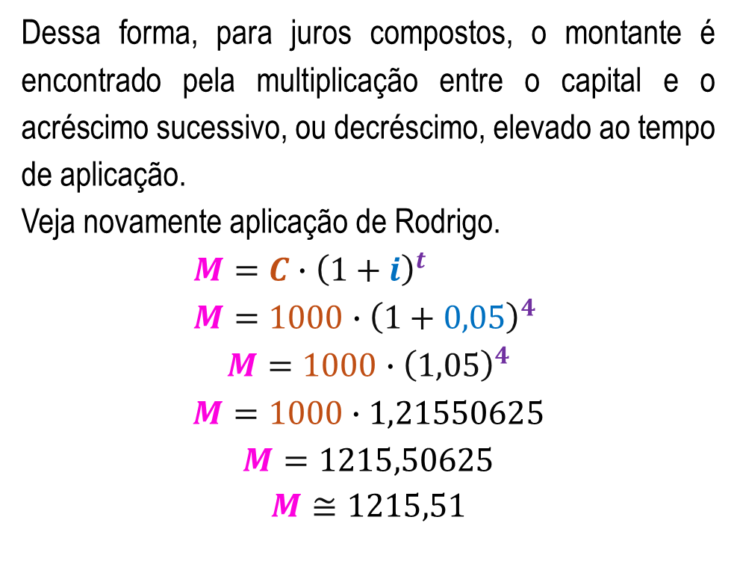
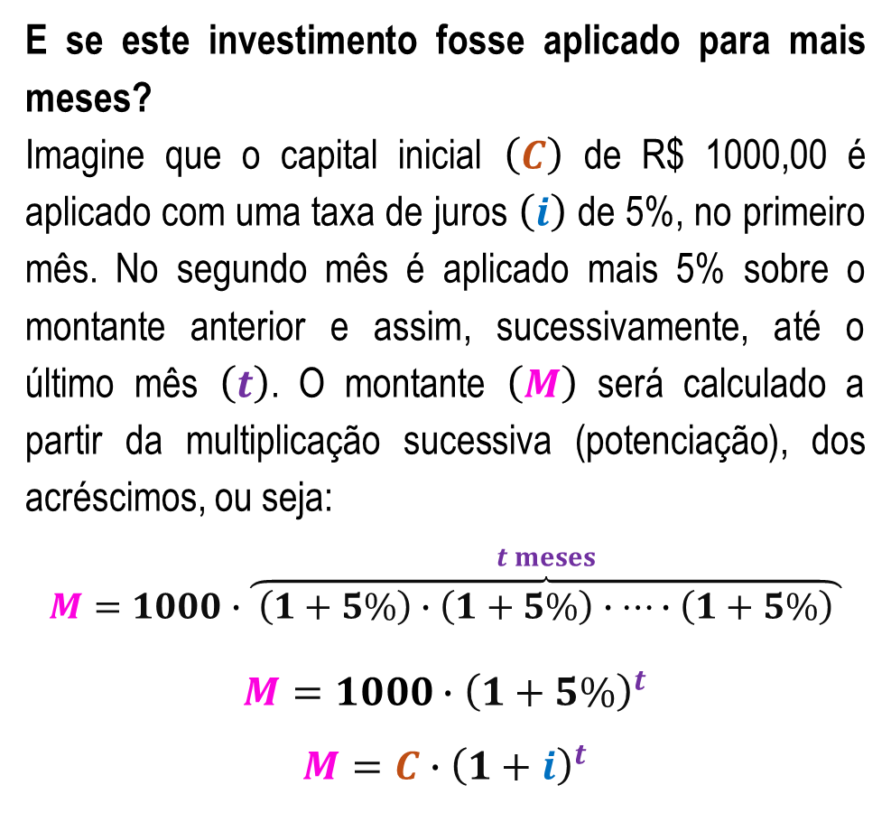
E se este investimento fosse aplicado para mais meses?
Imagine que o capital inicial $\left(C\right)$ de R$ 1000,00 é aplicado com uma taxa de juros $\left(i\right)$ de 5%, no primeiro mês. No segundo mês é aplicado mais 5% sobre o montante anterior e assim, sucessivamente, até o último mês $\left(t\right)$. O montante $\left(M\right)$ será calculado a partir da multiplicação sucessiva (potenciação), dos acréscimos, ou seja:
$$M=1000∙\overset{t meses}{\overbrace{ \left(1+5\%\right)∙\left(1+5\%\right)∙…∙\left(1+5\%\right) }}$$
$$M=1000∙{\left(1+5\%\right)}^{t}$$
$$M=C∙{\left(1+i\right)}^{t}$$
Dessa forma, para juros compostos, o montante é encontrado pela multiplicação entre o capital e o acréscimo sucessivo, ou decréscimo, elevado ao tempo de aplicação.
Veja novamente aplicação de Rodrigo.
$$M=C∙{\left(1+i\right)}^{t} \\ M=1000∙{\left(1+0,05\right)}^{4}$$
$$M=1000∙{\left(1,05\right)}^{4}$$
$$M=1000∙1,21550625$$
$$M=1215,50625$$
$$M≅1215,51$$

Slide 44
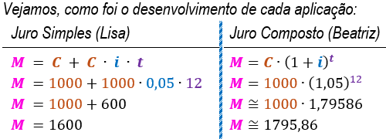
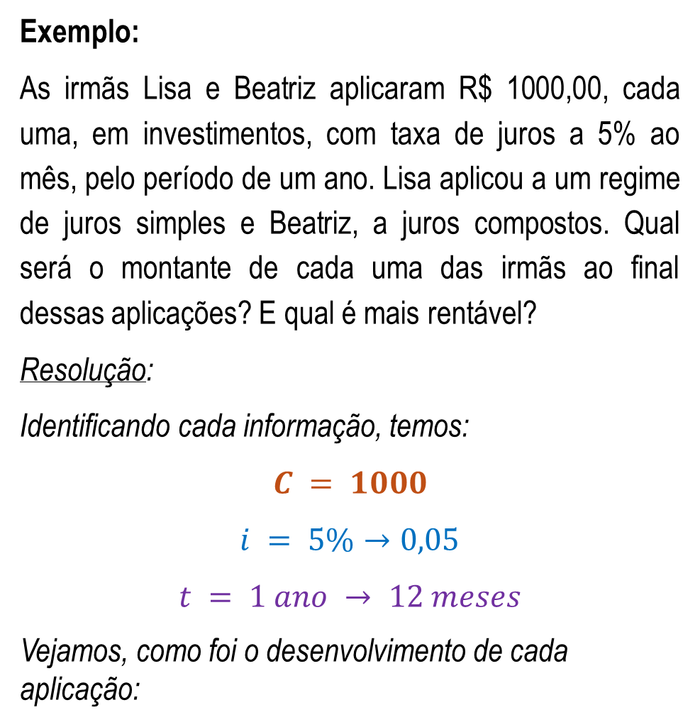
Exemplo:
As irmãs Lisa e Beatriz aplicaram R$ 1000,00, cada uma, em investimentos, com taxa de juros a 5% ao mês, pelo período de um ano. Lisa aplicou a um regime de juros simples e Beatriz, a juros compostos. Qual será o montante de cada uma das irmãs ao final dessas aplicações? E qual é mais rentável?
Resolução:
Identificando cada informação, temos:
$$C = 1000$$
$$i = 5\%→0,05$$
$$t = 1 ano → 12 meses$$
Vejamos, como foi o desenvolvimento de cada aplicação:
Assim, ao final de um ano, Lisa obteve o montante de R$ 1600,00 e Beatriz obteve R$ 1795,86.
Além disso, há uma diferença numérica entre os montantes obtidos, sendo a rentabilidade maior no regime de juros compostos ao longo do tempo.

Slide 45


Slide 46
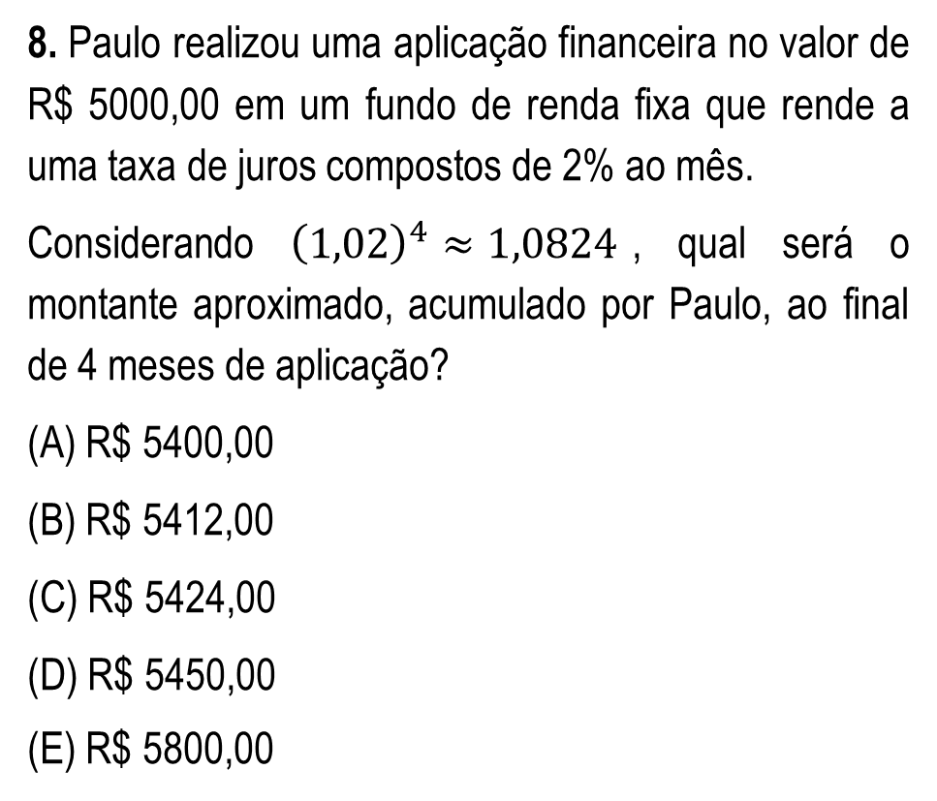
8. Paulo realizou uma aplicação financeira no valor de R$ 5000,00 em um fundo de renda fixa que rende a uma taxa de juros compostos de 2% ao mês.
Considerando ${\left(1,02\right)}^{4}≈1,0824$, qual será o montante aproximado, acumulado por Paulo, ao final de 4 meses de aplicação?
(A) R$ 5400,00
(B) R$ 5412,00
(C) R$ 5424,00
(D) R$ 5450,00
(E) R$ 5800,00
9. Carol investiu R$ 5000,00 a juros compostos de 1,4% a.m. durante um ano.
Qual será, aproximadamente, o valor dos juros obtidos?
(A) R$ 719,80
(B) R$ 840,00
(C) R$ 907,80
(D) R$ 2000,00
(E) R$ 5907,80

Slide 47
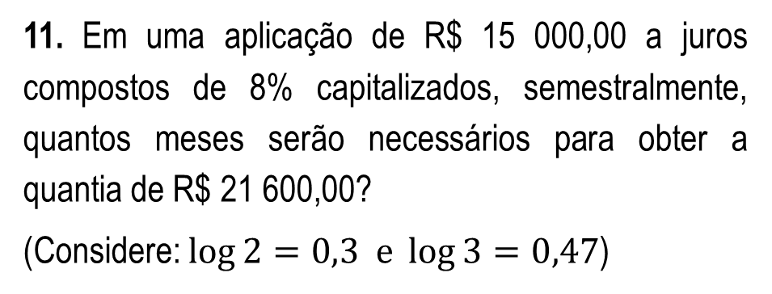
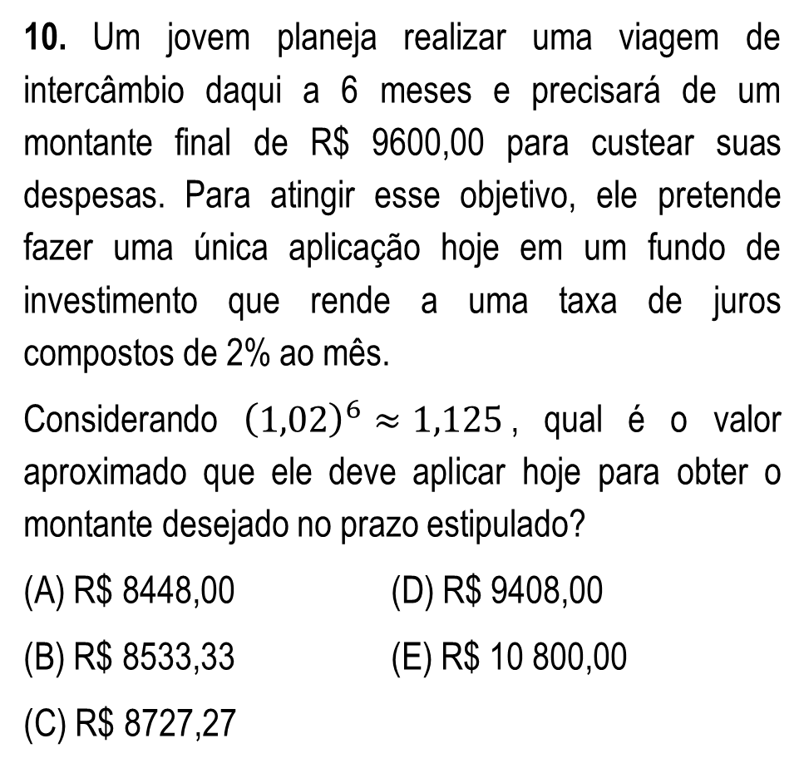
10. Um jovem planeja realizar uma viagem de intercâmbio daqui a 6 meses e precisará de um montante final de R$ 9600,00 para custear suas despesas. Para atingir esse objetivo, ele pretende fazer uma única aplicação hoje em um fundo de investimento que rende a uma taxa de juros compostos de 2% ao mês.
Considerando ${\left(1,02\right)}^{6}≈1,125$, qual é o valor aproximado que ele deve aplicar hoje para obter o montante desejado no prazo estipulado?
(A) R$ 8448,00 (D) R$ 9408,00
(B) R$ 8533,33 (E) R$ 10 800,00
(C) R$ 8727,27
11. Em uma aplicação de R$ 15 000,00 a juros compostos de 8% capitalizados, semestralmente, quantos meses serão necessários para obter a quantia de R$ 21 600,00?
(Considere: $\log{2}=0,3 e \log{3}=0,47$)

Slide 48
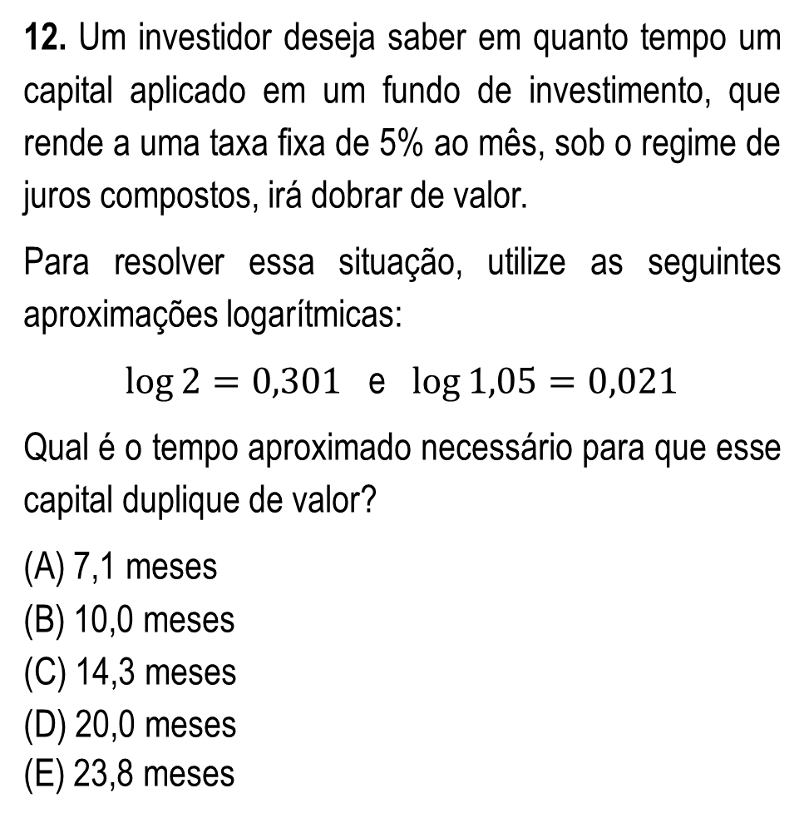
12. Um investidor deseja saber em quanto tempo um capital aplicado em um fundo de investimento, que rende a uma taxa fixa de 5% ao mês, sob o regime de juros compostos, irá dobrar de valor.
Para resolver essa situação, utilize as seguintes aproximações logarítmicas:
$\log{2}=0,301$ e $\log{1,05}=0,021$
Qual é o tempo aproximado necessário para que esse capital duplique de valor?
(A) 7,1 meses
(B) 10,0 meses
(C) 14,3 meses
(D) 20,0 meses
(E) 23,8 meses
13. Uma senhora deixou aplicado o valor de R$ 2100,00 durante três meses. A aplicação é capitalizada em regime de juros compostos de 5% a.m.
Qual será o juro obtido por essa aplicação?
(A) R$ 315,00
(B) R$ 331,01
(C) R$ 105,01
(D) R$ 2431,01
(E) R$ 3150,00

Slide 49

JUROS E FUNÇÕES
É possível relacionar o comportamento do juro simples e da função polinomial do 1° grau (função afim), pois ambas obedecem a uma relação linear. Assim como, os juros compostos e a função exponencial se relacionam de forma exponencial. Veja a situação a seguir:
Um capital de R$ 1000,00 foi aplicado a uma taxa de 12% ao ano. Qual seria o montante obtido anualmente para os regimes de juros simples e compostos?

Slide 50
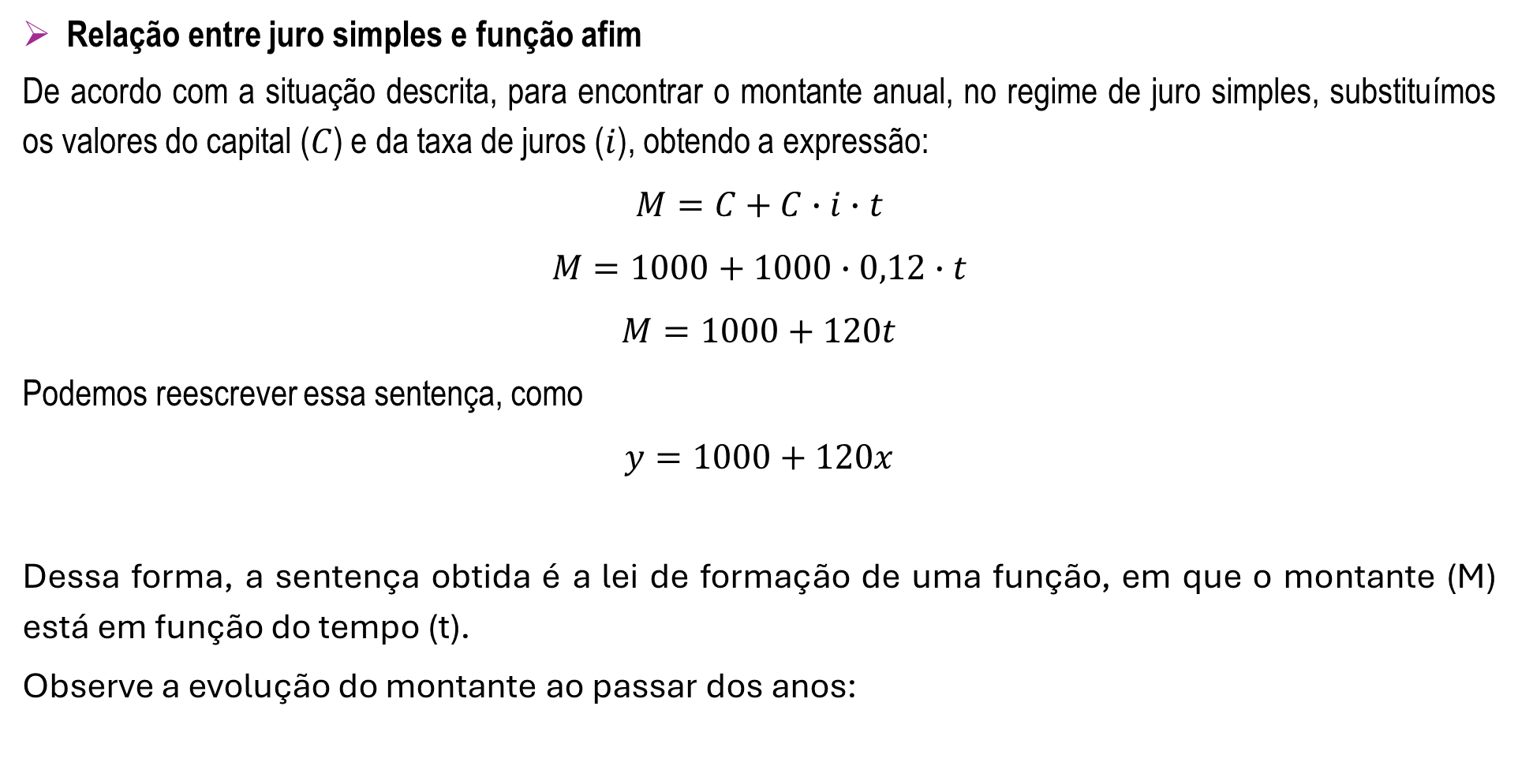
Relação entre juro simples e função afim
De acordo com a situação descrita, para encontrar o montante anual, no regime de juro simples, substituímos os valores do capital ($C$) e da taxa de juros ($i$), obtendo a expressão:
$$M=C+C∙i∙t$$
$$M=1000+1000∙0,12∙t$$
$$M=1000+120t$$
Podemos reescrever essa sentença, como
$$y=1000+120x$$
Dessa forma, a sentença obtida é a lei de formação de uma função, em que o montante (M) está em função do tempo (t).
Observe a evolução do montante ao passar dos anos:

Slide 51
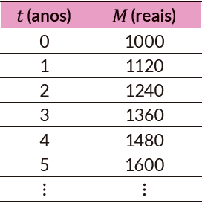
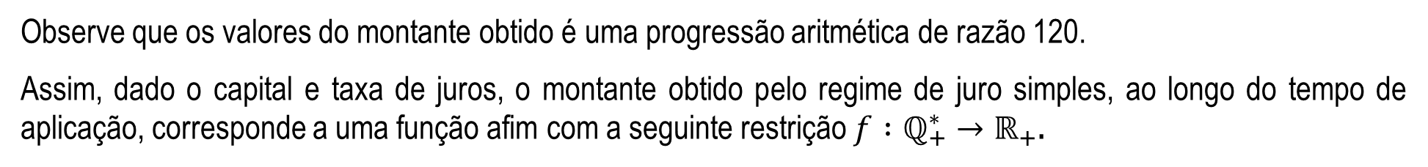
Observe que os valores do montante obtido é uma progressão aritmética de razão 120.
Assim, dado o capital e taxa de juros, o montante obtido pelo regime de juro simples, ao longo do tempo de aplicação, corresponde a uma função afim com a seguinte restrição $f :ℚ_{+}^{∗}→ℝ_{+}$.

Slide 52
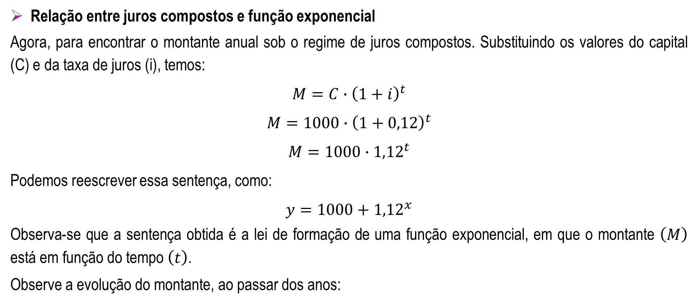
Relação entre juros compostos e função exponencial
Agora, para encontrar o montante anual sob o regime de juros compostos. Substituindo os valores do capital (C) e da taxa de juros (i), temos:
$$M=C∙{\left(1+i\right)}^{t}$$
$$M=1000∙{\left(1+0,12\right)}^{t}$$
$$M=1000∙{1,12}^{t}$$
Podemos reescrever essa sentença, como:
$$y=1000+{1,12}^{x}$$
Observa-se que a sentença obtida é a lei de formação de uma função exponencial, em que o montante $\left(M\right)$ está em função do tempo $\left(t\right)$.
Observe a evolução do montante, ao passar dos anos:

Slide 53
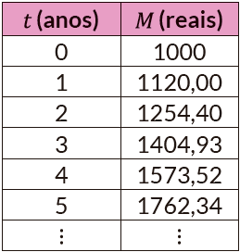
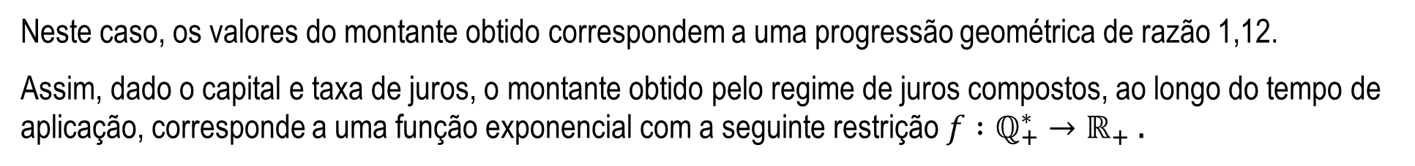
Neste caso, os valores do montante obtido correspondem a uma progressão geométrica de razão 1,12.
Assim, dado o capital e taxa de juros, o montante obtido pelo regime de juros compostos, ao longo do tempo de aplicação, corresponde a uma função exponencial com a seguinte restrição $f :ℚ_{+}^{∗}→ℝ_{+}$ .

Slide 54
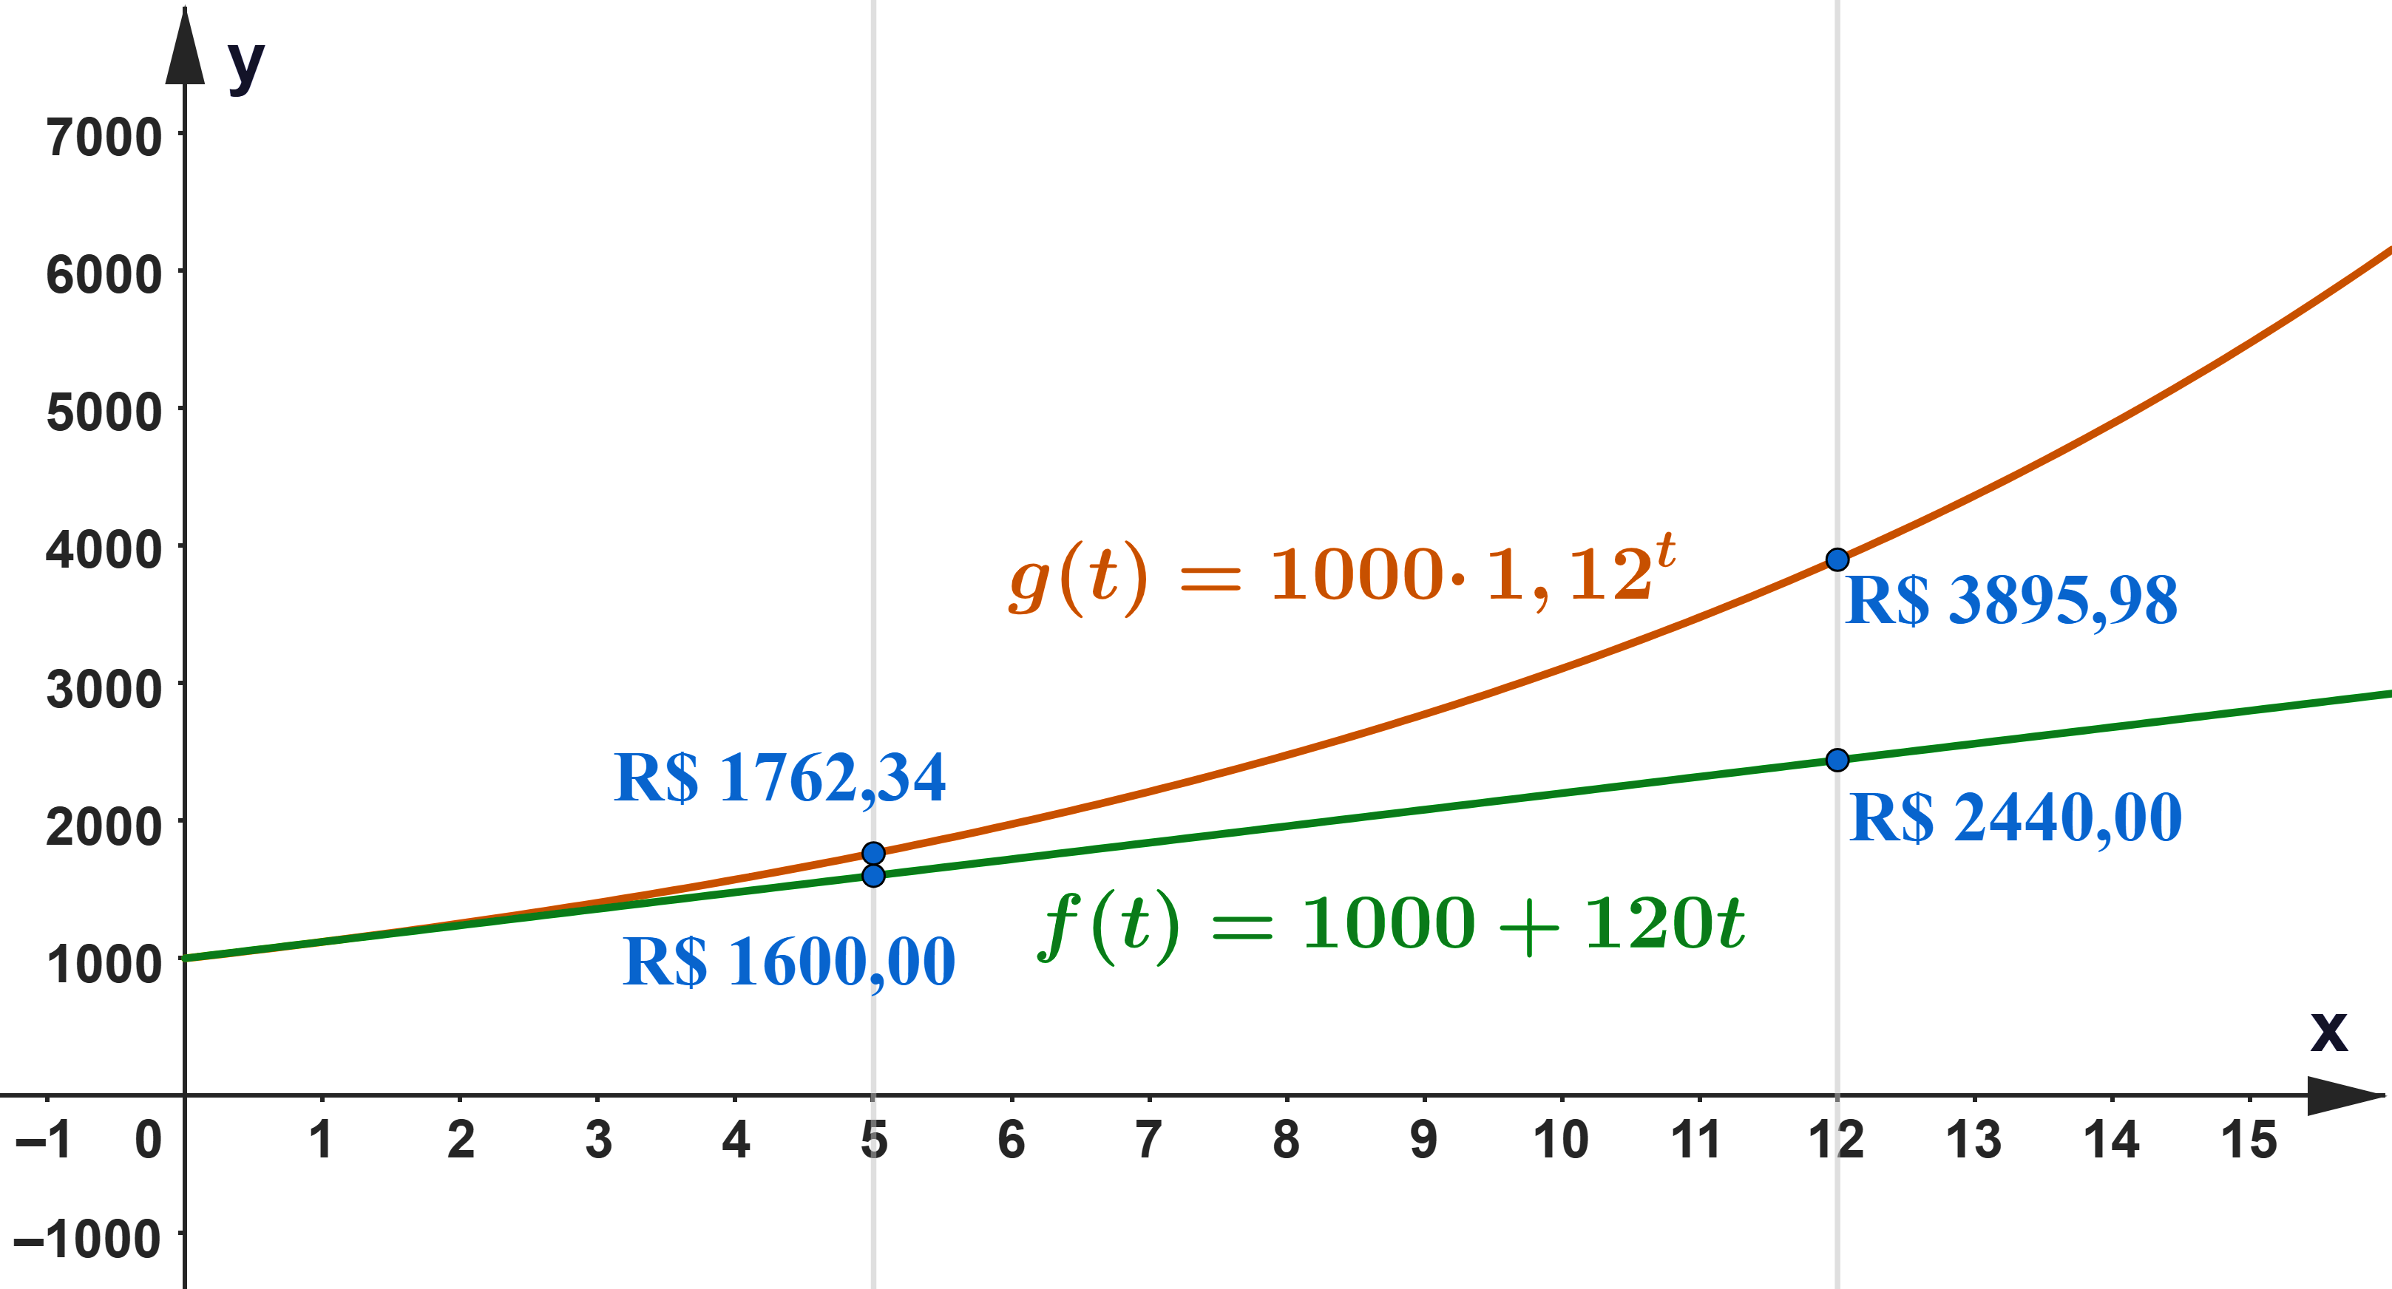
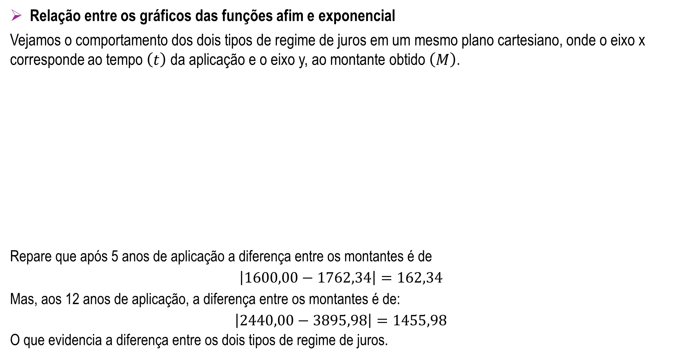
Relação entre os gráficos das funções afim e exponencial
Vejamos o comportamento dos dois tipos de regime de juros em um mesmo plano cartesiano, onde o eixo x corresponde ao tempo $\left(t\right)$ da aplicação e o eixo y, ao montante obtido $\left(M\right)$.
Repare que após 5 anos de aplicação a diferença entre os montantes é de
$$\left|1600,00−1762,34\right|=162,34$$
Mas, aos 12 anos de aplicação, a diferença entre os montantes é de:
$$\left|2440,00−3895,98\right|=1455,98$$
O que evidencia a diferença entre os dois tipos de regime de juros.

Slide 55


14. Lucas emprestou R$ 5000,00 a um amigo, a uma taxa de juros simples de 2% ao mês. Considere $x$ o número de meses do empréstimo e $M(x)$ o montante a ser devolvido a Lucas no final de $x$ meses.
Qual é a representação gráfica correta de $M(x)$?

Slide 56


15. As irmãs Lisa e Beatriz aplicaram R$ 200,00 cada uma, em investimentos com taxa de juros a 2% ao mês, durante certo tempo. Observe o gráfico que representa as duas aplicações:
Sabendo que o ponto A(0; 200) e que B é a intersecção entre a curva e a reta, de domínio $ℤ_{+}^{∗}$, responda:
a) Quais qual das funções representa juros simples e compostos?
b) Qual é a lei de formação de $g\left(x\right)$?
c) Qual é a lei de formação de $f\left(x\right)$?
d) O que o ponto B representa, nesta situação?
e) O que ocorre com os montantes, a partir do ponto B?

Slide 57

16. Ana Lúcia investiu a quantia de R$ 8000,00, em seu banco. Seu gerente informou que havia dois investimentos disponíveis, sendo eles:
A: 5% a.m., a juros simples.
B: 3% a.m., a juros compostos.
Ela calculou o montante após um ano e meio de aplicação, em ambos os regimes, e escolheu o de maior rendimento. Sendo assim:
a) Qual foi a escolha dela?
b) Qual a diferença entre os dois montantes encontrados por ela nesse período?
17. Helena está investido R$ 1000,00 em sua carteira digital, a uma taxa de juros composto de 1% ao mês, durante $t$ meses.
Qual é expressão que representa a evolução do Montante desta aplicação?
(A) $M\left(t\right)=100∙t^{0,1}$
(B) $M\left(t\right)=100∙{0,1}^{t}$
(C) $M\left(t\right)=1000∙{1,1}^{t}$
(D) $M\left(t\right)=1000∙{1,01}^{t}$
(E) $M\left(t\right)=1000∙t^{1,01}$

Slide 58


JURO DO CARTÃO DE CRÉDITO
O que acontece quando você atrasa o pagamento de seu cartão de crédito?
Quando atrasamos o pagamento do cartão de crédito, ou pagamos uma parte do valor total fatura, são cobrados juros rotativos e alguns encargos, sob o saldo da fatura.
Observe a situação de Mário:
Mário possui um cartão de crédito com o limite de R$ 3000,00 e usou todo esse limite em uma compra.
Ele não conseguirá realizar o pagamento total e optou pelo pagamento mínimo, fixado em 15% pelo emissor do cartão. Ele verificou que a taxa de juro rotativo e os demais encargos (custos) eram de 12%, sobre o saldo devedor.

Slide 59

Veja o que acontece com a dívida:

Slide 60

Assim, o pagamento para o próximo mês será de R$ 2856,00.
Agora, imagine se Mário realizar apenas o pagamento mínimo nos próximos meses e sem alterações nas taxas e encargos. Observe:

Slide 61

Note que, após cinco meses realizando o pagamento mínimo, Mário abateu apenas R$ 905,46 da dívida de R$ 3000,00, mesmo tendo pagado o total de R$ 2044,12.
Isso acontece, porque a cobrança de juros é sobre o saldo devedor, e não sobre o valor inicial da fatura.

Slide 62
1. Diogo contraiu um empréstimo de R$ 2000,00, a uma taxa de juros de 5% ao mês, comprometendo-se a saldar a dívida em quatro meses. No fim do primeiro mês, ele pagou uma parcela de R$ 600,00. No fim do segundo mês, ele pagou R$ 575,00. No fim do terceiro mês, pagou R$ 550,00. Dessa forma, responda:
a) Quanto Diogo pagará ao final do quarto mês?
b) Qual foi o total pago por Diogo, pelo empréstimo?
2. João possui um cartão de crédito com R$ 3000,00 de limite e utilizou todo este saldo em um compra, mas esqueceu de pedir o parcelamento. Para resolver isso, ele decidiu pagar mensalmente R$ 600,00 e não utilizar o cartão até quitar essa dívida. Sabe-se que as taxas do juro rotativo e dos demais encargos totalizam 10% a.m.
Responda:
a) Quanto tempo ele levará para quitar essa dívida?
b) Qual será o valor total que João pagará por essa compra?

Slide 63
3. (ENEM 2022) Em uma loja, o preço promocional de uma geladeira é de R$ 1000,00 para pagamento somente em dinheiro. Seu preço normal, fora da promoção, é 10% maior. Para pagamento feito com o cartão de crédito da loja, é dado um desconto de 2% sobre o preço normal. Uma cliente decidiu comprar essa geladeira, optando pelo pagamento com o cartão de crédito da loja. Ela calculou que o valor a ser pago seria o preço promocional acrescido de 8%. Ao ser informada pela loja do valor a pagar, segundo sua opção, percebeu uma diferença entre seu cálculo e o valor que lhe foi apresentado. O valor apresentado pela loja, comparado ao valor calculado pela cliente, foi
R$ 2,00 menor. (D) R$ 42,00 maior.
(B) R$ 100,00 menor. (E) R$ 80,00 maior.
(C) R$ 200,00 menor.
4. Ruth comprou seu notebook no valor de R$ 2400,00, optando pelo pagamento via crediário da própria loja. Ela irá pagar R$ 600,00 mensalmente até quitar a dívida, e sob o saldo devedor será acrescido o valor de 5% ao mês.
Sob estas condições, qual será o valor pago por Ruth por esse notebook?
(A) R$ 2520,00
(B) R$ 2586,08
(C) R$ 2601,84
(D) R$ 2880,24
(E) R$ 3150,00

Slide 64


SISTEMAS DE AMORTIZAÇÃO
Anteriormente, observamos que o pagamento das faturas do cartão de crédito, quando não realizadas de forma integral, geram um aumento significativo no valor total das compras. Algo semelhante ocorre ao adquirir empréstimos ou financiamentos por meio de instituições financeiras, onde o valor negociado é o capital e o valor a ser pago à instituição que proveu o empréstimo, acrescido dos juros, é o montante.
Tal pagamento é feito pela fragmentação deste total, que deve ser pago frequentemente, o qual chamamos de parcelas, ou prestações. As parcelas $\left(P\right)$ são compostas por uma parte do capital adquirido no financiamento (chamado de valor amortizado, $A$) e de juros $( J)$ sobre o saldo devedor. Ou seja:
$$P=A+J$$
Ocorre que há diferentes maneiras de se calcular esses valores, chamadas de Sistemas de Amortização. Vamos conhecer os sistemas mais praticados no mercado de financiamento.

Slide 65

SISTEMA PRICE
Também chamado de Sistema de Amortização Francês, é o sistema em que as prestações são fixas durante todo o período, até a quitação do valor emprestado ou financiado. Dito isso, o valor da prestação é calculado, geralmente, de acordo com a fórmula:
$$P=V∙\frac{i∙{\left(1+i\right)}^{t}}{ {\left(1+i\right)}^{t}−1 }$$
Em que, $V$ é o valor financiado, $i$ é a taxa de juros e $t$ é a quantidade de prestações.
Obs.: dependendo da negociação entre credor e tomador, o valor da prestação pode ser ajustado, mas ele permanece fixo durante o período de pagamento.

Slide 66


Veja a situação, a seguir:
Rafael comprará um automóvel no valor de R$ 39 500,00. Ele pagará R$ 4500,00 de entrada e financiará o restante em 36 prestações. Ele aceitou a proposta de um determinado banco, com taxa de juros a 2% a.m., utilizando o Sistema Price.
Vamos calcular o valor da prestação (I) e analisar a evolução do saldo devedor deste financiamento (II).
I. Valor da prestação:
Considerando as informações dadas, temos:
$$V=39 500−4500=35 000$$
$$i=2\%→0,02$$
$$t=36$$

Slide 67

Substituindo os valores na fórmula apresentada, obtemos:
$$P=V∙\frac{i∙{\left(1+i\right)}^{t}}{{\left(1+i\right)}^{t}−1}$$
$$P=35 000∙\frac{0,02∙{\left(1+0,02\right)}^{36}}{{\left(1+0,02\right)}^{36}−1}$$
$$P=\frac{35 000∙0,02∙{\left(1,02\right)}^{36}}{{\left(1,02\right)}^{36}−1}$$
$$P≅\frac{700∙2,039887}{2,039887−1}$$
$$P≅\frac{ 1427,9209 }{1,039887}$$
$$P≅1373,15$$
Portanto, o valor da prestação será de R$ 1373,15.

Slide 68

II. Evolução do Financiamento:
No Sistema Price não há alteração da prestação. Como saber o valor do juro, da amortização ou do saldo devedor?
Vejamos:
O juro é calculado sobre o saldo devedor. Assim, no primeiro mês, temos:
$$2\% de 35 000=0,02∙35 000=700$$
Logo, a amortização é a diferença entre o valor da prestação e valor dos juros, ou seja:
$$P=A+J$$
$$P−J=A$$
$$1373,15−700=A$$
$$A=673,15$$
Logo, o saldo devedor para segundo mês é:
$$35 000−673,15=34 326,85$$

Slide 69


No segundo mês, teremos:
$$2\% de 34 326,85=0,02∙34 326,85 ≅ 686,54$$
A amortização neste mês será de:
$$1373,15−686,54=686,61$$
Dessa forma, o saldo devedor para o terceiro mês é:
$$34 326,85−686,61=33 640,24$$
Observe a planilha que apresenta algumas parcelas e a evolução de cada valor neste financiamento:

Slide 70

Obs.: Uma característica marcante deste sistema é que a amortização no saldo devedor é crescente, enquanto os juros são decrescentes.

Slide 71

SISTEMA DE AMORTIZAÇÃO CONSTANTE (SAC)
Assim como o nome sugere, neste sistema a amortização é constante. Dessa forma, a diminuição no saldo devedor é mais significativa em comparação ao Price. No entanto, suas parcelas costumam ser mais altas no início da operação.
Nesse sistema, podemos calcular a amortização $\left(A\right)$ mensal como a razão entre o valor do financiamento $\left(V\right)$ e a quantidade $\left(t\right)$ de parcelas, ou seja:
$$A=\frac{ V }{t}$$
O valor da parcela é composto pela soma da amortização com o juro sobre o saldo devedor:
$$P=A+i∙V$$

Slide 72

Veja a situação, a seguir:
Júlia comprará um automóvel no valor de R$ 42 000,00. Ela pagará R$ 7000,00 de entrada e financiará o restante em 36 prestações. Ela conseguiu uma proposta de financiamento em seu banco, com uma taxa de juros a 2% a.m., pelo SAC.
Vamos calcular o valor das prestações e analisar a evolução do saldo devedor desse financiamento.
Considerando as informações dadas, temos:
$$V=42 000−7000=35 000$$
$$i=2\%→0,02$$
$$t=36$$
Calculando a amortização, obtemos:
$$A=\frac{ V }{t}=\frac{ 35 000 }{36} ≅ 972,22$$

Slide 73

Assim, o valor da primeira prestação $\left(P_{1}\right)$ é calculado como:
$$P_{1}=A+i∙V$$
$$P_{1}=972,22+0,02∙35 000$$
$$P_{1}=972,22+700$$
$$P_{1}=1672,22$$
Dessa forma, o valor da primeira prestação é de R$ 1672,22.
Logo, o saldo devedor $\left(V_{1}\right)$ para o segundo mês é:
$$35 000−972,22 = 34 027,78$$
Agora, o valor da segunda prestação $\left(P_{2}\right)$ é calculado como:
$$P_{2}=A+i∙V_{1}$$
$$P_{2}=972,22+0,02∙34 027,78$$
$$P_{2}=972,22+680,56$$
$$P_{2}=1652,78$$
Portanto, o valor da segunda prestação é de R$ 1652,78.

Slide 74

Observe a planilha, que apresenta algumas parcelas e a evolução de cada valor nesse financiamento:
A característica marcante deste sistema é que suas parcelas são decrescentes, pois acompanham o decrescimento dos juros.

Slide 75


Slide 76



Slide 77
5. A respeito de sistemas de amortização em um financiamento, considere as afirmações, a seguir:
I. No Sistema de Amortização Constante (SAC), o valor das prestações é igual do começo ao fim do financiamento.
II. No Sistema Price de amortização, o valor amortizado vai aumentando com o passar do tempo, durante o período de pagamento.
III. Ao comparar os sistemas de amortização SAC e Price, com mesmo valor de empréstimo, mesma taxa de juros e mesmo período, verificamos que o saldo devedor sofre maior redução no Sistema Price.
Podemos dizer que está(ão) correta(s) a(s) afirmação(ões):
(A) I. (B) II. (C) III. (D) I e III. (E) II e III.
6. Ivana fará um empréstimo de R$ 60 000,00 para construir seu estúdio de fotografia e está analisando qual sistema de amortização vai utilizar para saldar a dívida em 6 anos. Ela recebeu uma proposta financiamento de seu banco, com taxa de 1% ao mês. Sabendo disso responda:
a) Qual será o valor amortizado de cada parcela se Ivana optar pelo SAC? De quanto será a primeira prestação nesse caso?
b) Se decidir pelo Sistema Price, qual será o valor de cada prestação? Quanto será o valor amortizado na primeira prestação?

Slide 78

7. Sandro comprará uma geladeira e se interessou pelo seguinte modelo:
https://www.tacolado.com.br/adesivo-para-geladeira/adesivo-para-geladeira-escovado-inox-0-61m
Sabendo que a loja trabalha com o Sistema Price, o valor de cada prestação será de:
(A) R$ 176,80. (B) R$ 206,80. (C) R$ 209,59.
(D) R$ 229,59. (E) R$ 249,49.
8. (ENEM 2015) Um casal realiza um financiamento imobiliário de R$ 180 000,00, a ser pago em 360 prestações mensais, com taxa de juros efetiva de 1% ao mês. A primeira prestação é paga um mês após a liberação dos recursos e o valor da prestação mensal é de R$ 500,00 mais juro de 1% sobre o saldo devedor (valor devido antes do pagamento). Observe que, a cada pagamento, o saldo devedor se reduz em R$ 500,00 e considere que não há prestação em atraso.
Efetuando o pagamento dessa forma, o valor, em reais, a ser pago ao banco na décima prestação é de
(A) 2 075,00. (B) 2 093,00. (C) 2 138,00.
(D) 2 255,00. (E) 2 300,00.

Slide 79

ESTUDO DE CASO – AMORTIZAÇÃO EXTRA
Conforme estamos estudando, financiamentos são utilizados para adquirir bens de alto valor, sem a necessidade da compra à vista e, por conta disso, o valor total do financiamento é maior que o valor adquirido.
Assim, amortizar significa reduzir o total do saldo devedor e, consequentemente, diminuir a quantidade de parcelas e valor total do empréstimo.
Leia a situação, a seguir:
Carolinne contraiu um financiamento de R$ 200 000,00 com seu banco para comprar sua casa própria. A oferta consiste em uma taxa de 0,8% a.m., durante 240 meses, utilizando o Sistema Price. Na 48ª prestação, ela efetuará uma amortização extra de R$ 10 000,00 em seu saldo devedor.

Slide 80


Vamos analisar duas coisas:
I. O impacto no valor final;
II. A quantidade de prestações que serão “abatidas”.
Calculando o valor da prestação, no sistema Price, obtemos:
$$V=200 000$$
$$i=0,8\%→0,008$$
$$t=240$$
Assim,
$$P = V∙\frac{i∙{\left(1+i\right)}^{t}}{{\left(1+i\right)}^{t}−1}$$
$$P = 200 000∙\frac{0,008∙{\left(1+0,008\right)}^{240}}{{\left(1+0,008\right)}^{240}−1}$$
$$P = \frac{200 000∙0,008∙{\left(1,008\right)}^{240}}{{\left(1,008\right)}^{240}−1}$$
$$P ≅ \frac{1600∙6,76905}{6,76905−1}$$
$$P ≅ \frac{ 10 830,48 }{5,76905}$$
$$P ≅ 1877,34$$

Slide 81



Vamos recorrer à planilha para visualizar os primeiros valores, em reais:
Como a parcela é fixa, temos:
$$1877,34∙240 = 450 561,60$$
Então, o valor total do financiamento de Carolinne é de R$ 450 561,60.
Contudo, na 48ª prestação, ao efetuar uma amortização extra de R$ 10 000,00, os juros e o saldo devedor, para as próximas prestações, sofrem alterações. Veja:
"Como consequência, no 218º mês chega-se à quitação desse financiamento, reduzindo 22 prestações."

Slide 82


Contabilizando o valor das 218 parcelas e a amortização extra, temos:
$$1877,34∙217+\overset{\begin{aligned}última \\ parcela\end{aligned}}{\overbrace{ 858,97 }}+10 000$$
$$=407 382,78+10 858,97$$
$$=418 241,75$$
Dessa forma, o valor total que pago por Carolinne é de R$ 418 241,75.
Calculando a diferença entre o financiamento original e este valor, temos:
$$450 561,60−418 241,75=32 319,85$$
Portanto, o impacto foi de uma redução de R$ 32 319,85 a menos, fazendo uma amortização de R$ 10 000,00, no 48° mês.
Por isso, ao escolher algum financiamento, Price ou SAC, além de planejar o impacto na sua renda, uma dica importante é a amortização extra. Tanto para amenizar o valor total pago quanto para diminuir a quantidade de prestações.

Slide 83
9. Carlos financiou uma viagem no valor de R$ 20 000,00 em 12 parcelas iguais, sob uma taxa de 1% a.m. Após pagar 4 parcelas, ele recebeu um bônus no trabalho e realizou uma amortização extra de R$ 2000,00.
Responda:
a) Qual é o valor da parcela?
b) Qual é o impacto em seu financiamento devido à amortização extra?
10. Ana financiou a construção de um móvel planejado no valor de R$ 10 000,00 em 8 prestação, a 2% a.m., pelo sistema SAC. Na 4ª prestação ela realizou uma amortização extra de R$ 1000,00.
Qual será o valor total pago por Ana neste móvel planejado?

Slide 84

Essa arrecadação ocorre de diversas maneiras, sendo as mais comuns:
O Imposto de Renda Retido na Fonte (IRRF): onde a tributação ou arrecadação é realizada diretamente no salário bruto do trabalhador, apresentada nos registros da Carteira de Trabalho e Previdência Social (CTPS) e nos contracheques, como um dos descontos mensais.
O Imposto de Renda sobre a Pessoa Física (IRPF): também conhecida como Declaração de Ajuste Anual é a declaração dos impostos devidos à pessoa física que recebe rendimentos de investimentos, pensões, aluguéis etc.
IMPOSTO DE RENDA (IR)
https://agenciabrasil.ebc.com.br/foto/2026-03/tira-duvidas-do-irpf-2026-1774382810
Os valores arrecadados com o imposto de renda contribuem para o desenvolvimento do Brasil, financiando a saúde, educação, segurança e inúmeros serviços públicos prestados ao cidadão brasileiro.

Slide 85
Por que devemos declarar o imposto de renda?
A partir da declaração, a receita verifica se o valor cobrado do cidadão é realmente o valor que ele deveria pagar de acordo com a renda. Essas diferenças ocorrem porque as taxas de pagamento e as faixas de base de cálculos mudam constantemente. Quando o valor retido é maior do que se deve, é feita a restituição, ou seja, é devolvida a diferença entre a arrecadação e o que se deve ao contribuinte. Caso contrário, é necessário pagar a diferença aos cofres públicos.
Em geral, todo cidadão que recebe acima de um determinado valor, definido pelo Governo Federal, precisa fazer a declaração do Imposto de Renda. No Brasil, o órgão responsável pela arrecadação é a Receita Federal, subordinada ao Ministério da Fazenda. Além disso, a Receita é encarregada da fiscalização e controle aduaneiro (fiscalização de empresas estrangeiras) e do combate à sonegação fiscal.

Slide 86

Mas afinal, quais são os valores taxados no IR?
Observe a tabela de incidência e deduções mensais para cálculo do imposto sobre a renda das pessoas físicas (IRPF) em 2024 e 2025, do governo federal brasileiro.
Alguns pontos importantes a se destacar:
Base de cálculo é a faixa de renda, na qual será aplicado
o percentual da alíquota;
Alíquota é o percentual do valor que será retido (pago);
Dedução é o valor que será reduzido do percentual da alíquota;
Limite mensal de desconto simplificado é a dedução aplicada na renda bruta, para iniciar o cálculo do IR.
Rendimentos previdenciários isentos para maiores de 65
anos: R$ 1903,98.
* Dedução mensal por dependente: R$ 189,59.
* Limite mensal de desconto simplificado: R$ 564,80.

Slide 87

Vamos calcular o IRRF de um trabalhador cujo salário bruto é de R$ 3000,00.
Comece aplicando o desconto simplificado sobre o salário bruto:
$$3000−564,80=2435,20$$
Assim, o valor da base de cálculo será de R$ 2435,20, ou seja, está na faixa entre R$ 2259,21 até R$ 2826,65 (alíquota de 7,5%).
Aplicando a alíquota de 7,5% da base de cálculo, obtemos:
$$7,5\%∙2435,20=0,075∙2435,20=182,64$$
Aplicando a dedução nesta faixa de desconto:
$$182,64−169,44=13,20$$
Portanto, o valor retido do IR deste trabalhador é de R$ 13,20, mensalmente.
Além das deduções do desconto simplificado e a dedução de cada alíquota, pais e responsáveis legais tem deduções mensal, por dependente.

Slide 88
12. O salário líquido de Rebecca é calculado a partir do salário bruto, cujo valor é R$ 4200,00, com dois descontos. São eles:
I. O Imposto de Renda (IRRF), segundo a regra de 2025;
II. O da Previdência Social (INSS), 12% sobre o salário bruto.
Qual é o valor do salário líquido de Rebecca?
11. Qual é o valor do desconto IRRF de um assalariado cujo salário bruto mensal é de R$ 5000,00, em 2025?

Slide 89

13. (ENEM 2011) Um jovem investidor precisa escolher qual investimento lhe trará maior retorno financeiro em uma aplicação de R$ 500,00. Para isso, pesquisa o rendimento e o imposto a ser pago em dois investimentos: poupança e CDB (certificado de depósito bancário). As informações obtidas estão resumidas no quadro:
Para o jovem investidor, ao final de um mês, a aplicação mais vantajosa é
(A) a poupança, pois totalizará um montante de R$ 500,56.
(B) o CDB, pois totalizará um montante de R$ 500,87.
(C) a poupança, pois totalizará um montante de R$ 502,80.
(D) o CDB, pois totalizará um montante de R$ 504,21.
(E) o CDB, pois totalizará um montante de R$ 504,38.

Slide 90
14. (ENEM 2024 – PPL/Reaplicação) Uma incorporadora põe à venda diversos apartamentos de 2 e de 3 quartos. Os de 2 quartos têm varanda e custam R$ 220 000,00. Alguns apartamentos de 3 quartos não têm varanda e custam R$ 300 000,00. Se tiverem varanda, o preço será 15% maior. A previsão do mercado é de que imóveis de 2 quartos possam ser revendidos daqui a 12 meses por 5% a mais que o preço pelo qual foram comprados, enquanto apartamentos de 3 quartos poderão ser revendidos daqui a 12 meses por 4% a mais do que o valor pago, independentemente de terem varanda.
Uma agência imobiliária tem R$ 1 000 000,00 para investir e decidiu comprar alguns desses apartamentos. A intenção é revendê-los daqui a 12 meses com o maior lucro possível. As possibilidades de compra foram analisadas e, levando em conta o valor a investir e a previsão do mercado, uma decisão sobre a compra foi tomada.
A decisão quanto à quantidade e ao tipo de apartamentos a comprar foi de
(A) 4 de 2 quartos.
(B) 3 de 3 quartos sem varanda.
(C) 3 de 3 quartos com varanda.
(D) 3 de 2 quartos e 1 de 3 quartos sem varanda.
(E) 1 de 2 quartos, 1 de 3 quartos sem varanda e 1 de 3 quartos com varanda.

Slide 91
15. (ENEM 2024 – PPL/Reaplicação) Em um supermercado, uma marca de papel higiênico é comercializada em cinco diferentes tipos de pacotes, contendo quantidades distintas de rolos em cada um. Todos os rolos são de mesma largura e com metragens lineares diversas. Os preços de cada tipo de pacote são distintos, e as especificações são estas:
tipo I: pacote contendo 4 rolos, com metragem linear de 60 m por rolo, ao preço de R$ 4,90;
tipo II: pacote contendo 12 rolos, com metragem linear de 20 m por rolo, ao preço de R$ 4,50;
tipo III: pacote contendo 16 rolos, com metragem linear de 30 m por rolo, ao preço de R$ 8,60;
tipo IV: pacote contendo 20 rolos, com metragem linear de 30 m por rolo, ao preço de R$ 11,00;
tipo V: pacote contendo 24 rolos, com metragem linear de 20 m por rolo, ao preço de R$ 8,70.
Um cliente vai a esse supermercado, avalia cada uma das especificações e resolve adquirir um pacote de papel higiênico que tenha o menor preço por metro linear.
Qual foi o tipo de pacote adquirido por esse cliente?
(A) I
(B) II
(C) III
(D) IV
(E) V

Slide 92

16. (ENEM 2023 – PPL/Reaplicação) Mariana não tem computador pessoal em casa e precisa fazer uma pesquisa na internet para um trabalho de escola. Então, foi até uma lan house perto de sua casa. Na porta da lan house havia esta placa:
Assim, quantos reais Mariana pagaria para ficar uma hora e meia usando a internet nessa lan house?
(A) R$ 0,18
(B) R$ 2,18
(C) R$ 3,08
(D) R$ 3,18
(E) R$ 12,80

Slide 93

17. (ENEM 2023 – PPL/Reaplicação) Uma empresa fundada em 2005, ao longo dos anos ganhou popularidade e aumentou consideravelmente sua atuação na economia do país. Os lucros anuais e seu padrão de crescimento podem ser observados na tabela.
Supondo que se tenha mantido o padrão observado na tabela para os 5 anos seguintes, estima-se que o lucro total dessa empresa, de 2005 a 2014, em milhar de real, foi
(A) 120. (B) 134. (C) 1025. (D) 2056. (E) 2074.

Slide 94
18. (ENEM 2023) Em janeiro do ano passado, a direção de uma fábrica abriu uma creche para os filhos de seus funcionários, com 10 salas, cada uma com capacidade para atender 10 crianças a cada ano. As vagas são sorteadas entre os filhos dos funcionários inscritos, enquanto os não contemplados pelo sorteio formam uma lista de espera. No ano passado, a lista de espera teve 400 nomes e, neste ano, esse número cresceu 10%.
A direção da fábrica realizou uma pesquisa e constatou que a lista de espera para o próximo ano terá a mesma quantidade de nomes da lista de espera deste ano. Decidiu, então, construir, ao longo desse ano, novas salas para a creche, também com capacidade de atendimento para 10 crianças cada, de modo que o número de nomes na lista de espera no próximo ano seja 25% menor que o deste ano.
O número mínimo de salas que deverão ser construídas é
(A) 10.
(B) 11.
(C) 13.
(D) 30.
(E) 33.

Slide 95
19. (ENEM 2023 – PPL/Reaplicação) Uma pessoa comprou uma caixa com 25 bombons por 5 reais. Resolveu revendê-los de forma avulsa a um preço único. Não resistindo à tentação, durante a venda, comeu cinco bombons. Obteve, mesmo assim, com a venda dos bombons restantes, um lucro de 20% sobre o valor pago pela caixa.
Qual foi o valor, em real, de venda de cada bombom?
(A) 0,20
(B) 0,24
(C) 0,30
(D) 0,35
(E) 0,40

Slide 96
20. (ENEM 2023 – PPL/Reaplicação) No ano em que uma empresa lançou seu novo modelo de celular no mercado brasileiro, investiu 45 milhões de reais no primeiro semestre em cada uma das cinco regiões do país, colocando à venda 30 mil aparelhos por região. No primeiro semestre, todos os aparelhos colocados à venda foram vendidos, gerando um lucro total de 30 milhões de reais. No segundo semestre, a empresa decidiu que faria o mesmo investimento e colocou à venda as mesmas quantidades de aparelhos por região. Por causa da demanda observada, a empresa considerou que todos os aparelhos desse modelo que fossem ofertados sejam vendidos e, além disso, planeja obter um lucro total 10% maior no segundo semestre do que o que obteve no primeiro.
Para que essa empresa alcance o lucro planejado, qual deve ser o valor de venda, em real, de um aparelho celular desse modelo, no segundo semestre desse ano?
(A) R$ 1650,00
(B) R$ 1720,00
(C) R$ 1870,00
(D) R$ 2500,00
(E) R$ 2600,00

Slide 97



Exemplo:
Calcule o volume do prisma em que a base é um triângulo reto.
VOLUME
O volume pode ser definido como a medida que um objeto tridimensional ocupa no espaço.
Como poliedros e corpos redondos possuem três dimensões, podemos calcular o volume desses objetos.
Volume de um prisma
O volume de um prisma depende do polígono que forma sua base, pois, o volume de qualquer prisma é encontrado pelo produto entre a área da base e sua altura.
$$V=A_{base}∙h$$

Slide 98




Resolução:
Calculando a área da base retangular, obtemos:
$$A_{base}=b∙a → 5∙3,5=17,5$$
Como a medida da altura do prisma é 12 centímetros, temos:
$$V=A_{base}∙h$$
$$V=17,5∙12$$
$$V=210$$
Assim, o volume deste prisma é de 210 cm³.
Volume de pirâmide
O volume da pirâmide é a terça parte do produto entre a área da base $\left(A_{b}\right)$ e altura $\left(h\right)$:
$$V=\frac{A_{b}∙h}{3}$$

Slide 99

Exemplo:
Qual é o volume de uma pirâmide que possui como base um triângulo retângulo de catetos medindo 6 e 8 centímetros e altura igual a 10 centímetros?
Resolução:
Como a área da base da pirâmide é um triângulo retângulo, temos: $$A_{base}= \frac{b∙h}{2}$$ $$A_{base}= \frac{6∙8}{2}$$ $$A_{base}= \frac{48}{2}$$ $$A_{base}= 24$$ | Agora, o volume da pirâmide é dado por: $$V_{pirâmide}= \frac{A_{b}∙h}{3}$$ $$V_{pirâmide}=\frac{24∙10}{3}$$ $$V_{pirâmide}=\frac{240}{3}$$ $$V_{pirâmide}=80$$
Logo, o volume da pirâmide é 80 cm³.

Slide 100


CORPOS REDONDOS
Os corpos redondos são sólidos geométricos formados por faces planas e/ou arredondadas. Eles são representados principalmente por: cilindros, cones e esferas.
Vamos estudar alguns desses corpos redondos.
Volume de Cilindros
Para calcularmos o volume de um cilindro, assim como os prismas, realizamos o produto entre a área de sua base e a medida de sua altura.
A base é circular, assim, a área ($A_{c}$) é determinada por:
$$A_{c}=π∙r^{2}$$
Dessa forma temos:
$$V_{cilindro}=π∙r^{2}∙H$$

Slide 101




Volume do Cones
São sólidos geométricos formados pela revolução de um triângulo.
Volume da esfera
Diferente dos outros corpos redondos, a esfera não apresenta base circular, pois ela pode ser construída a partir da revolução de um semicírculo.
O volume de uma esfera varia de acordo com a medida do raio $\left(r\right)$ e é dado por:
$$V_{esfera}=\frac{4}{ 3 }πr^{3}$$
Para encontrarmos o volume de um cone, assim como nas pirâmides, é necessário calcular a terça parte do produto entre a área da base e a altura $\left(h\right)$. Como sua base é um círculo, temos:
$$V_{cone}=\frac{ πr^{2}h }{3}$$

Slide 102

Padrões recorrentes em questões envolvendo volume observados:
Subtração de Volumes (Sólidos Ocos / Cavidades): Aparece com frequência para medir o volume de material gasto em cascas ou ocos, como por exemplo na bola ou no rolo de papel higiênico. A lógica é sempre $V_{total}−V_{vazio}$.

Slide 103

Capacidade x Redução de Recursos:
Questões de conservação de água, como a caixa d’água e a captação de chuva na laje ou telhado, combinam interpretação de texto, conversão de unidades $\left(L para m^{3} ou cm^{3}\right)$ e geometria espacial simples.

Slide 104

Análise de Gráficos e Vazão Constante:
Associar $V=vazão×t$ à forma geométrica do recipiente (como nas questões de variação de altura do garrafão e do tanque com anteparos). A dica é lembrar:
Seção transversal larga: a altura sobe/desce devagar (curva/reta de menor inclinação).
Seção transversal estreita: a altura varia rapidamente (reta com maior inclinação).

Slide 105

Otimização e Custo: Problemas como a escolha da lata cilíndrica com triplo da capacidade e menor custo exigem entender como alterar o raio $r$ e a altura $h$ afeta proporcionalmente o volume (lembrando que duplicar o raio quadruplica o volume por causa do termo $r^{2}$.

Slide 106


Qual é o volume de ouro, em centímetro cúbico, necessário para a confecção dessas medalhas?
(A) 288
(B) 297
(C) 567
(D) 990
(E) 1134
(Enem – 2025) A figura ilustra o projeto visual para confecção de uma medalha comemorativa, com a forma de um cilindro circular reto, de diâmetro 6 cm e espessura 3 mm.
A figura ABCD tem a forma de um quadrado e é a base de um prisma que atravessa toda a medalha. A região da medalha externa a esse prisma será cunhada em ouro. Pretende-se cunhar 100 dessas medalhas.
Considere 3,1 como valor aproximado para $π$

Slide 107

Questão sobre as Medalhas de Ouro
Objetivo: Determinar o volume total de ouro necessário para fabricar 100 medalhas vazadas.
(Geometria Espacial - Peça Única): Identifique o formato externo (cilindro) e a região vazada (prisma reto de base quadrada).
Cálculos de Volume:
  Calcule o volume do cilindro usando a fórmula $V=πr^{2}h$.
  Determine o lado do quadrado inscrito na base usando a relação da diagonal com o diâmetro $d=2r$ ou calcule a área direta da base quadrada $A=\frac{d^{2} }{2}$. Em seguida, multiplique pela altura para obter o volume do prisma.
Diferença e Escala: Subtraia o volume do prisma do volume do cilindro para encontrar a quantidade de ouro por medalha. Multiplique o resultado por 100.
Conversão de Unidades: Atente-se às unidades! Converta o resultado final de milímetros cúbicos $mm^{3}$ para centímetros cúbicos $cm^{3}$, lembrando que $1 cm^{3}=1000 mm^{3}$.

Slide 108

(Enem – 2025) Uma caixa de descarga, acoplada a um vaso sanitário, tem a forma de paralelepípedo reto retângulo cujas dimensões internas da base são 2,5 dm e 1,5 dm. Nessa caixa há uma boia que interrompe o abastecimento quando a altura da coluna de água atinge 2 dm, conforme a figura.
A cada acionamento da descarga, todo o volume de água contida na caixa é despejado no vaso. Para reduzir o volume de água despejado a cada acionamento, uma pessoa colocará, no interior dessa caixa, garrafas de 300 mL, cheias de areia e tampadas, de modo a ficarem submersas quando o abastecimento for interrompido.
Para garantir o funcionamento eficiente, o mínimo de água despejada a cada acionamento deve ser de 5 L.
A quantidade máxima de garrafas que serão colocadas nessa caixa, garantindo um funcionamento eficiente, é igual a
(A) 10. (B) 8. (C) 4. (D) 3. (E) 2.

Slide 109

Caixa de descarga com garrafas
Foco: Economia de volume e conversão de unidades.
Estratégia:
Calcule o volume total da caixa em litros multiplicando as dimensões em decímetros $V=a⋅b⋅c$, pois $1 dm^{3}=1 L$.
Subtraia do volume total o volume mínimo necessário de água $5 L$ para descobrir quanto volume precisa ser ocupado pelas garrafas.
Converta esse volume economizado para mililitros $L→mL$.
Divida o total em mililitros pela capacidade de uma garrafa $300 mL$ para obter a quantidade máxima de garrafas.

Slide 110

(ENEM 2025 – Reaplicação/PPL) Com o objetivo de reduzir o consumo de água potável e combater o desperdício, o síndico de um prédio pretende instalar um sistema de captação de água da chuva para uso na limpeza das áreas externas e irrigação do jardim. Para isso, ao lado desse prédio, será instalado um reservatório cilíndrico, cujo diâmetro interno terá 3 metros. Esse reservatório receberá toda a água da chuva, sem perdas, que cai na laje superior desse prédio, cuja área mede 450 m². Sua capacidade deverá ser igual ao volume de água captada através dessa laje durante um dia com uma chuva de 60 mm, ou seja, 60 litros por metro quadrado.
Utilize 3 como aproximação para $π$.
O reservatório a ser instalado deverá ter altura interna mínima, em metro, igual a
(A) 1,00.
(B) 1,50.
(C) 2,25.
(D) 3,00.
(E) 4,00.

Slide 111

Reservatório cilíndrico e captação de chuva
Foco: Igualdade de volumes e conversão de mm para volume.
Estratégia:
  Determine o volume total captado multiplicando a área da laje pela taxa de chuva $60 L/m^{2}$.
  Converta o volume de litros para metros cúbicos $1000 L=1 m^{3}$.
  Lembre-se de que o raio é metade do diâmetro fornecido:
$$r=\frac{diâmetro}{2}$$
  Iguale o volume captado à fórmula do volume do cilindro $V=πr^{2}h$, usando $π=3$, e isole a altura $h$.

Slide 112


(Enem – 2024/PPL) Um tanque de armazenamento de líquidos tem o formato de uma pirâmide reta de base quadrada, cujo plano que contém essa base é paralelo a um solo plano e horizontal. Esse tanque tem capacidade de 240 litros e altura de 2 metros. Inicialmente vazio, nele é despejado um líquido à vazão constante de 0,015 m³/s.
Sabe-se que 1 L = 1 dm³ = 0,001 m³.
Qual expressão fornece a altura, em metro, da coluna de líquido dentro desse tanque em função do tempo t, em segundo?
(A) $\sqrt[3]{\frac{t}{ 2 }}$
(B) $\frac{ \sqrt[3]{t} }{2}$
(C) $\frac{1}{10}\sqrt[3]{\frac{t}{ 2 }}$
(D) $\frac{1}{10}\sqrt[3]{\frac{t}{ 8 }}$
(E) $\frac{3}{10}\sqrt[3]{\frac{t}{ 2 }}$

Slide 113

Pirâmide e altura do líquido em função do tempo
Foco: Semelhança de sólidos e vazão.
Estratégia:
  Converta a capacidade total da pirâmide de litros para metros cúbicos.
  Expresse o volume ocupado pelo líquido no tempo $t$ multiplicando a vazão por $t$ como $V\left(t\right)=v⋅t$.
  Monte a relação de semelhança entre a pirâmide de líquido e a pirâmide total: a razão entre os volumes é igual à razão entre as alturas elevada ao cubo:
$$\frac{ V\left(t\right) }{V_{total}}= {\left(\frac{h}{H}\right)}^{3}$$
Substitua os valores conhecidos, isole $h^{3}$ e aplique a raiz cúbica dos dois lados.

Slide 114
(Enem – 2024/PPL) Uma fábrica utiliza latas cilíndricas como embalagem de seus produtos. Para embalar um novo produto, essa fábrica necessitará de latas cilíndricas com, no mínimo, o triplo da capacidade volumétrica das que estão em uso, e com o menor custo possível. O representante de uma empresa de embalagens disponibilizou para essa fábrica cinco opções de latas, relacionando as medidas das latas novas com as que estão em uso. São elas:
I: multiplicar a medida do raio por 6 e manter a da altura;
II: triplicar as medidas da área da base e da altura;
III: triplicar a medida do raio e manter a da altura;
IV: manter a medida do raio e triplicar a da altura;
V: triplicar as medidas do raio e da altura.
O preço de cada lata é diretamente proporcional à sua capacidade volumétrica.
As exigências da fábrica são atendidas pelo tipo de lata apresentada na opção
(A) I.
(B) II.
(C) III.
(D) IV.
(E) V.

Slide 115

Escolha da lata cilíndrica de menor custo
Foco: Comportamento quadrático do raio no volume.
Estratégia:
  Considere o volume original do cilindro como $V=π⋅r^{2}⋅h$.
  Analise cada opção substituindo as novas dimensões na fórmula do volume. Lembre-se: alterar o raio afeta o volume ao quadrado, enquanto alterar a altura afeta de forma linear.
  Filtre as opções que atingem pelo menos o triplo do volume original $V_{novo}≥3V$.
  Como o custo é proporcional ao volume, escolha a opção elegível que resulta no menor volume possível para gastar menos.

Slide 116
(Enem – 2024/PPL) Uma empresa produz embalagens para acomodar seu produto. As embalagens atuais são cilíndricas e medem 16 cm de diâmetro e 20 cm de altura. A pedido da direção, as embalagens terão um novo formato. Elas serão na forma de paralelepípedos retos retângulos, de base quadrada, de lado medindo 16 cm. A capacidade delas deverá ser, pelo menos, 400 mL maior que a das embalagens atuais.
Use 3 como valor aproximado de π.
O valor aproximado da medida da altura das novas embalagens, em centímetro, é
(A) 11.
(B) 15.
(C) 17.
(D) 62.
(E) 66.

Slide 117

Nova embalagem em paralelepípedo
Foco: Comparação de volumes de sólidos distintos.
Estratégia:
  Calcule o raio do cilindro atual $r=\frac{diâmetro}{2}$ e descubra seu volume $V=π⋅ r^{2}⋅h$ usando $π=3$.
  Como $1 cm^{3}=1 mL$, some $400 mL$ ao volume encontrado para determinar o volume exigido para a nova embalagem.
  Equipara o novo volume à fórmula do volume do paralelepípedo de base quadrada $V =L^{2}⋅h$.
  Substitua o lado da base $L=16 cm$ e isole a altura $h$.

Slide 118


(Enem – 2024/PPL) Um garrafão, cujas seções transversais são circunferências, encontra-se cheio de água. Ao ser acoplado a um bebedouro, ficou com sua base voltada para cima e paralela ao chão. A torneira desse bebedouro foi aberta para escoar toda a água desse garrafão com vazão constante. A vista frontal do garrafão é apresentada na figura.
O gráfico que melhor representa a variação da altura h da água no garrafão, em função do tempo t, é

Slide 119

Gráfico de escoamento em garrafão
Foco: Interpretação gráfica de vazão constante.
Estratégia:
  Divida o recipiente em seções horizontais de acordo com a largura/volume de cada parte.
  Lembre-se da regra visual de gráficos de altura $h$ por tempo $t$:
    Onde o recipiente é mais largo (maior volume por centímetro de altura), a altura cai mais devagar (segmento de reta menos inclinado / mais horizontal).
    Onde o recipiente é mais estreito, a altura cai mais rápido (segmento de reta mais inclinado).
    Associe a sequência de formatos do topo até o gargalo com a sequência de inclinações correspondente nas alternativas.

Slide 120


(Enem – 2024) Uma indústria faz uma parceria com uma distribuidora de sucos para lançar no mercado dois tipos de embalagens. Para a fabricação dessas embalagens, a indústria dispõe de folhas de alumínio retangulares, de dimensões 10 cm por 20 cm. Cada uma dessas folhas é utilizada para formar a superfície lateral da embalagem, em formato de cilindro circular reto, que posteriormente recebe fundo e tampa circulares. A figura ilustra, dependendo de qual das duas extensões será utilizada como altura, as duas opções para formar a possível embalagem.
Dentre essas duas embalagens, a de maior capacidade apresentará volume, em centímetro cúbico, igual a
$\left(A\right) 4000 π$
$\left(B\right) 2000 π$
$\left(C\right) \frac{4000}{π}$
$\left(D\right) \frac{1000}{π}$
$\left(E\right) \frac{500}{π}$

Slide 121

Maior capacidade entre dois cilindros formados por folha retangular
Foco: Relação entre perímetro da base, raio e volume.
Estratégia:
  Para cada opção de dobra, identifique qual lado do retângulo vira a altura $h$ e qual vira o perímetro da base $C=2πR$.
  Isole o raio em ambas as opções: $R=\frac{C}{ 2π }$.
  Calcule o volume de cada configuração $V=π⋅R^{2}⋅h$ em função de $π$.
  Compare os dois resultados e identifique a opção de maior valor.

Slide 122


(Enem – 2024) Um tanque, em formato de paralelepípedo reto retângulo, tem em seu interior dois anteparos verticais, fixados na sua base e em duas paredes opostas, sendo perpendiculares a elas, conforme a figura.
Esses anteparos, de espessuras desprezíveis, estão instalados de maneira a dividir a base do tanque em três retângulos congruentes, tendo suas alturas iguais à metade e a um quarto da altura do tanque. O tanque é abastecido por uma entrada situada no teto, através de um duto que despeja água a uma vazão constante, sendo necessárias 12 horas para finalizar o seu enchimento.
O gráfico que descreve, em cada instante, a maior altura de coluna de água, dentre aquelas que vão sendo formadas ao longo do enchimento do tanque, é

Slide 123

Gráfico de nível de água em tanque com anteparos
Foco: Análise por etapas e tempo proporcional de preenchimento.
Estratégia:
  Identifique o que acontece no compartimento inicial: o nível sobe continuamente até a altura do primeiro anteparo $\frac{ H }{2}$.
  Note que enquanto a água transborda para encher os outros dois compartimentos inferiores, a altura máxima acumulada no tanque permanece paralela e constante na marca $\frac{ H }{2}$.
  Sabendo que o volume total leva 12h, calcule o tempo proporcional para encher a primeira metade do tanque (que corresponde a 6h no total).
  Busque o gráfico que mostra subida inicial, estabilização na altura $\frac{ H }{2}$ até completar 6h, e subida final até $H$ às 12h.

Slide 124

(Enem – 2024) Em uma empresa é comercializado um produto em embalagens em formato de cilindro circular reto, com raio medindo 3 cm, e altura medindo 15 cm. Essa empresa planeja comercializar o mesmo produto em embalagens em formato de cubo, com capacidade igual a 80% da capacidade da embalagem cilíndrica utilizada atualmente.
Use 3 como valor aproximado para π.
A medida da aresta da nova embalagem, em centímetro, deve ser
(A) $6$.
(B) $18$.
(C) $6 \sqrt{6}$.
(D) $6 \sqrt[3]{6}$.
(E) $3\sqrt[3]{12}$.

Slide 125

Embalagem cúbica equivalente a percentual do cilindro
Foco: Porcentagem de volume e fatoração de radicais.
Estratégia:
  Calcule o volume do cilindro atual $V=πr^{2}h$ com $π=3$.
  Calcule $80\%$ desse volume multiplicando o valor por $0,8$.
  Iguale esse resultado à fórmula do volume do cubo $V_{cubo}=a^{3}$.
  Extraia a raiz cúbica $a=\sqrt[3]{V}$ e fatore o número interno para simplificar o radical, colocando os fatores com expoente 3 para fora da raiz.

Slide 126


(Enem – 2023) Um rolo de papel higiênico tradicional é representado por um cilindro circular reto retirando-se outro cilindro circular reto interior, de mesmo eixo de simetria, mesma altura e diâmetro menor, conforme a figura.
Considere um rolo de papel higiênico com 12 cm de diâmetro externo, 4 cm de diâmetro interno e 10 cm de altura.
O volume, em centímetro cúbico, desse rolo é
$\left(A\right) 80π.$
$\left(B\right) 160π.$
$\left(C\right) 320π.$
$\left(D\right) 640π.$
$\left(E\right) 1280π.$

Slide 127

Volume de rolo de papel higiênico
Foco: Volume de cilindro oco (diferença de volumes).
Estratégia:
  Converta os diâmetros externo e interno para seus respectivos raios $r=\frac{D}{2}$;
  Aplique a fórmula da diferença entre dois cilindros de mesma altura:
$$V=π⋅R_{ext}^{2}⋅h−π⋅r_{int}^{2}⋅h$$
  Mantenha o símbolo $π$ na resposta final conforme indicado nas alternativas.

Slide 128


(Enem – 2023) Uma piscina de um clube tem o formato de paralelepípedo reto retângulo com 50 m de comprimento, 25 m de largura e 3 m de profundidade. O proprietário do clube construirá duas novas piscinas, de formatos diferentes, e necessita que cada uma tenha o mesmo volume da existente ou o mais próximo possível desse volume. A empresa de construção contratada disponibilizou, para a avaliação desse proprietário, uma proposta com cinco projetos de piscina: três com o formato de cilindro circular reto e duas com o formato de paralelepípedo reto retângulo:
piscina cilíndrica I ($C_{1}$): 50 m de diâmetro de base e 2 m de profundidade;
piscina cilíndrica II ($C_{2}$): 40 m de diâmetro de base e 3 m de profundidade;
piscina cilíndrica III ($C_{3}$): 46 m de diâmetro de base e 2,5 m de profundidade;
piscina em formato de paralelepípedo I ($P_{1}$): 62 m de comprimento, 24 m de largura e 2 m de profundidade;
piscina em formato de paralelepípedo II ($P_{2}$): 64 m de comprimento, 30 m de largura e 2 m de profundidade.
Considere 3 como valor aproximado de π.
Para atender às suas necessidades, dentre os projetos propostos, o proprietário desse clube deverá escolher as piscinas
(A) $C_{1}$ e $P_{2}$. (B) $C_{1}$ e $C_{3}$. (C) $C_{2}$ e $P_{1}$.
(D) $C_{3}$ e $P_{2}$. (E) $P_{1}$ e $P_{2}$.

Slide 129

Comparação entre projetos de piscinas
Foco: Cálculo sistemático de volumes e aproximação.
Estratégia:
  Calcule o volume da piscina de referência multiplicando suas três dimensões $V=a⋅b⋅c$.
  Calcule o volume de cada projeto das opções:
    Para as cilíndricas: $V=πr^{2}h$ (com $π=3$ e $r=\frac{diâmetro}{2}∙$
    Para os paralelepípedos:
$$V=comprimento×largura×profundidade$$
  Selecione as duas opções cujos volumes sejam idênticos ou os mais próximos do valor da piscina existente.

Slide 130

(Enem – 2023) Uma empresa produziu uma bola de chocolate, em formato esférico, para utilizar na decoração de sua loja. Essa bola tem 20 cm de diâmetro externo, sendo oca por dentro, e a medida da espessura entre as superfícies interna e externa corresponde a 1 cm. Considere que, na confecção dessa bola, foi utilizado um tipo de chocolate em que 1 g equivale a 0,75 cm³.
A quantidade de chocolate, em grama, utilizado na confecção dessa bola é
$\left(A\right) \frac{76π}{3}$
$\left(B\right) \frac{304π}{9}$
$\left(C\right) \frac{4336π}{9}$
$\left(D\right) \frac{4000π}{3}$
$\left(E\right) \frac{18 256π}{9}$

Slide 131

Quantidade de chocolate em casca esférica
Foco: Volume da casca esférica e conversão por densidade/regra de três.
Estratégia:
  Determine o raio externo $R=\frac{ 20 }{2}=10$ e subtraia a espessura para achar o raio interno $r=10−1=9$.
  Calcule o volume de chocolate subtraindo os volumes das duas esferas:
$$V=\frac{ 4 }{3}πR^{3}−\frac{ 4 }{3}πr^{3}=\frac{ 4 }{3}π(R^{3}−r^{3})$$
  Monte uma regra de três com a relação dada de massa e volume $\left(1 g→ 0,75 cm^{3}, sabendo que 0,75=\frac{ 3 }{4}\right)$ para converter o volume em gramas.

Slide 132


